Slide 1
ADAPTACE V AKCI:
REALIZOVANÁ OPATŘENÍ
V MORAVSKOSLEZSKÉM KRAJI
Dalibor Lička
MSID
07|04|2025

Slide 2
PORADENSTVÍ
pro malé a střední podnikatele
pro krajinu a sídla
pro adaptaci budov
pro financování

Slide 3
Notes:
Informace, risa, katalog, př. Dobré praxe atd.
10

Slide 4
Služby MSID
sběr dat a hodnocení
zajištění kompletního servisu
udržitelnost / následné péče
účast experta (nemusí být nutná)
realizace a autorský dozor
účast experta (nemusí být nutná)
proces zpracování PD + IČ
účast experta na KD (nemusí být nutná)
zadání projektové dokumentace
revize účast experta při kontrole plnění požadavků
koncepce / studie / soutěž / investiční záměr / průzkumné práce
revize zadání, účast experta
specifikace zadání / záměru
koordinace tvorby zadání a/nebo účast experta

Slide 5
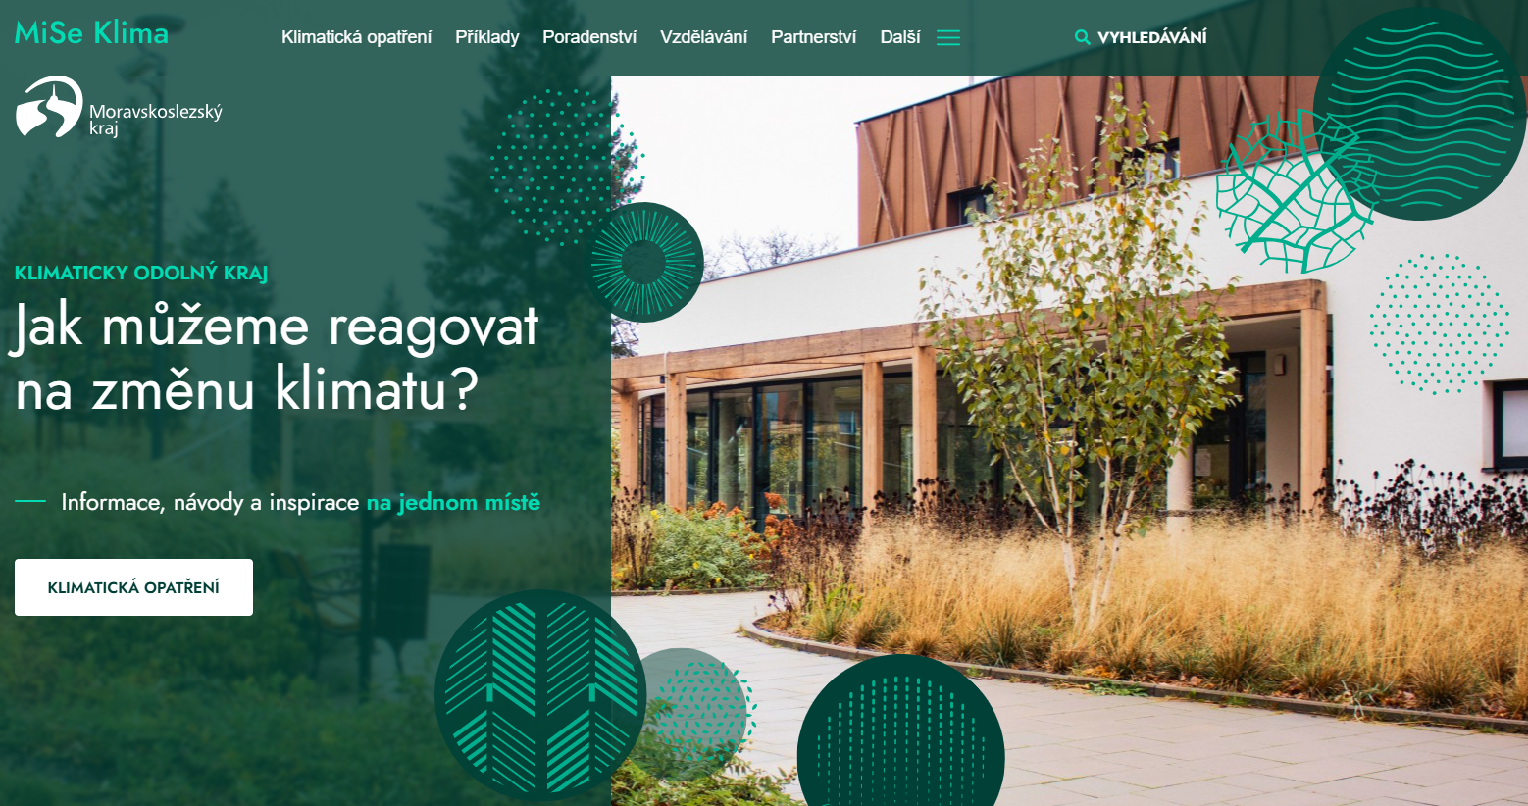
MISE KLIMA
PŘÍKLADY DOBRÉ PRAXE – ADAPTAČNÍ OPATŘENÍ

Slide 6
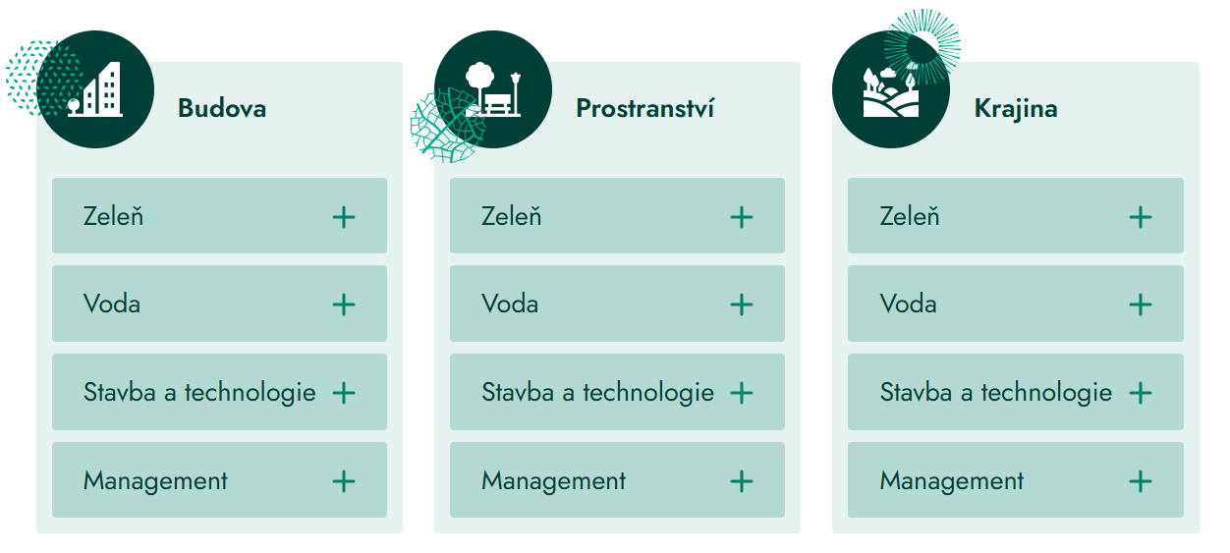
MISE KLIMA
PŘÍKLADY DOBRÉ PRAXE – ADAPTAČNÍ OPATŘENÍ

Slide 7
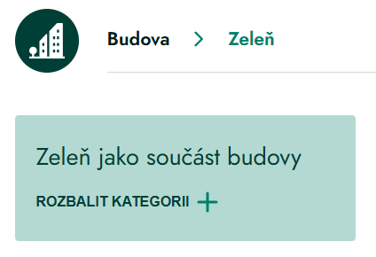
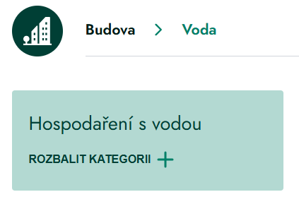
BUDOVY
ZELEŇ - SOUČÁST BUDOV
Zelené fasády
Zelené střechy
VODA - HOSPODAŘENÍ S VODOU
Akumulace a využití dešťových vod

Slide 8
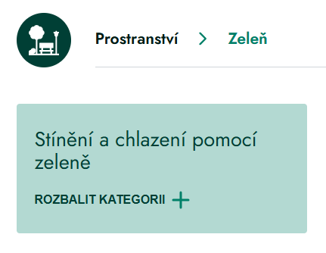
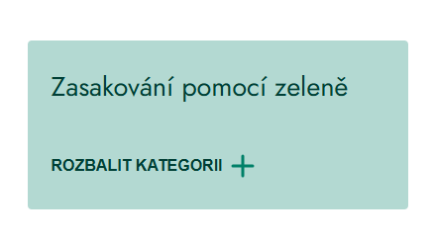
PROSTRANSTVÍ - ZELEŇ
Stromy/keře - ne/zpevněné plochy
Zeleň samopnoucí/na konstrukcích
Komunitní zahrady
Krajinné trávníky a květnaté louky
Parkové/parterové trávníky
Tramvajové pásy extenzivní/intenzivní

Slide 9
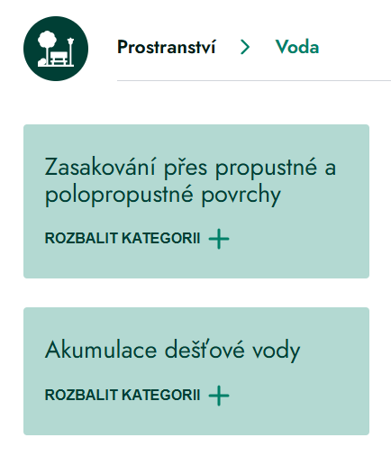
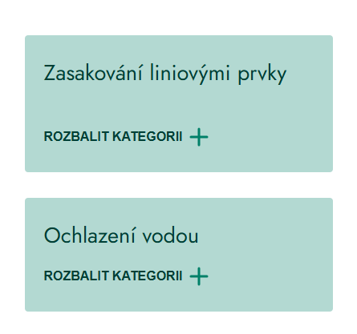
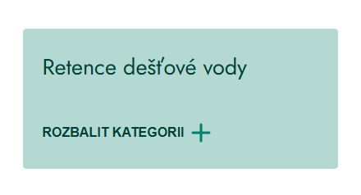
PROSTRANSTVÍ - VODA
Štěrkomlatové povrchy
Porézní dlažba, propustný asfalt/drenážní beton
Povrchy z recyklované gumy
Štěrkové trávníky
Vegetační dlažba/zatravňovací rošty
Vsakovací průlehy/průlehy s regulovaným odtokem
Povrchové vsakovací retenční rýhy (s/bez regul. odtoku)
Podzemní vsakovací rýhy (s/bez regul. odtoku)
Dešťový záhon
Vsakovací retenční nádrž (s/bez regul. odtoku)
Retenční nádrž se stálou hladinou vody (s regul. odtokem)
Retenční nádrž mokřadního typu
Akumulační nádrže podzemní/nadzemní
Vodní herní prvky/chladící místa/koupací biotopy

Slide 10
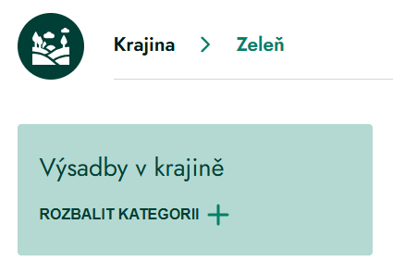
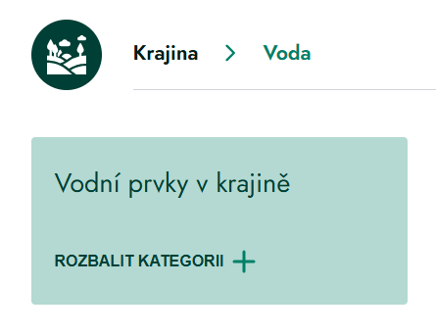
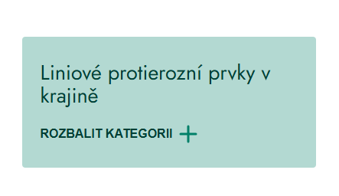
KRAJINA - ZELEŇ - VODA
Liniová zeleň (aleje, doprovodná zeleň)
Plošná zeleň (travnatá, keřová, zalesněná)
Solitérní stromy a skupinová zeleň
Větrolamy a ochranná dřevinná výsadba
Retenční tůně a mokřady
Retenční a sedimentační jímky
Suché nádrže
Malé vodní nádrže
Průlehy a zasakovací pásy
Stabilizace dráhy soustředěného odtoku
Hrázky / přehrážky / meze / terasy
Revitalizace toku / revitalizace nivy

Slide 11
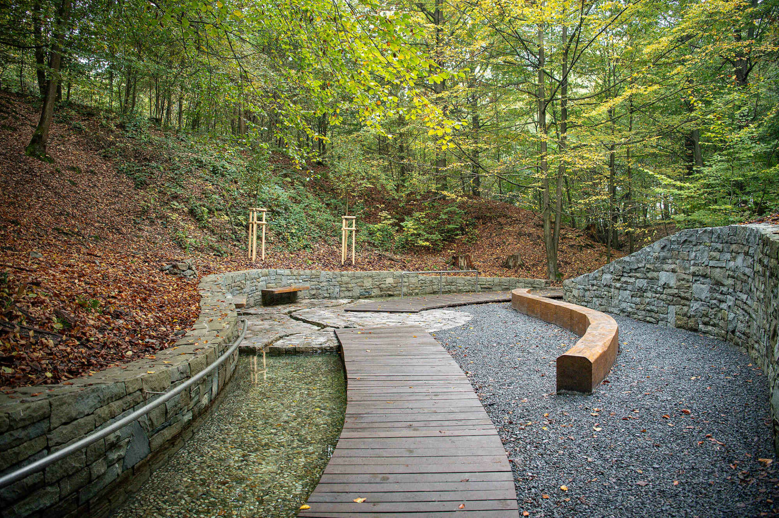
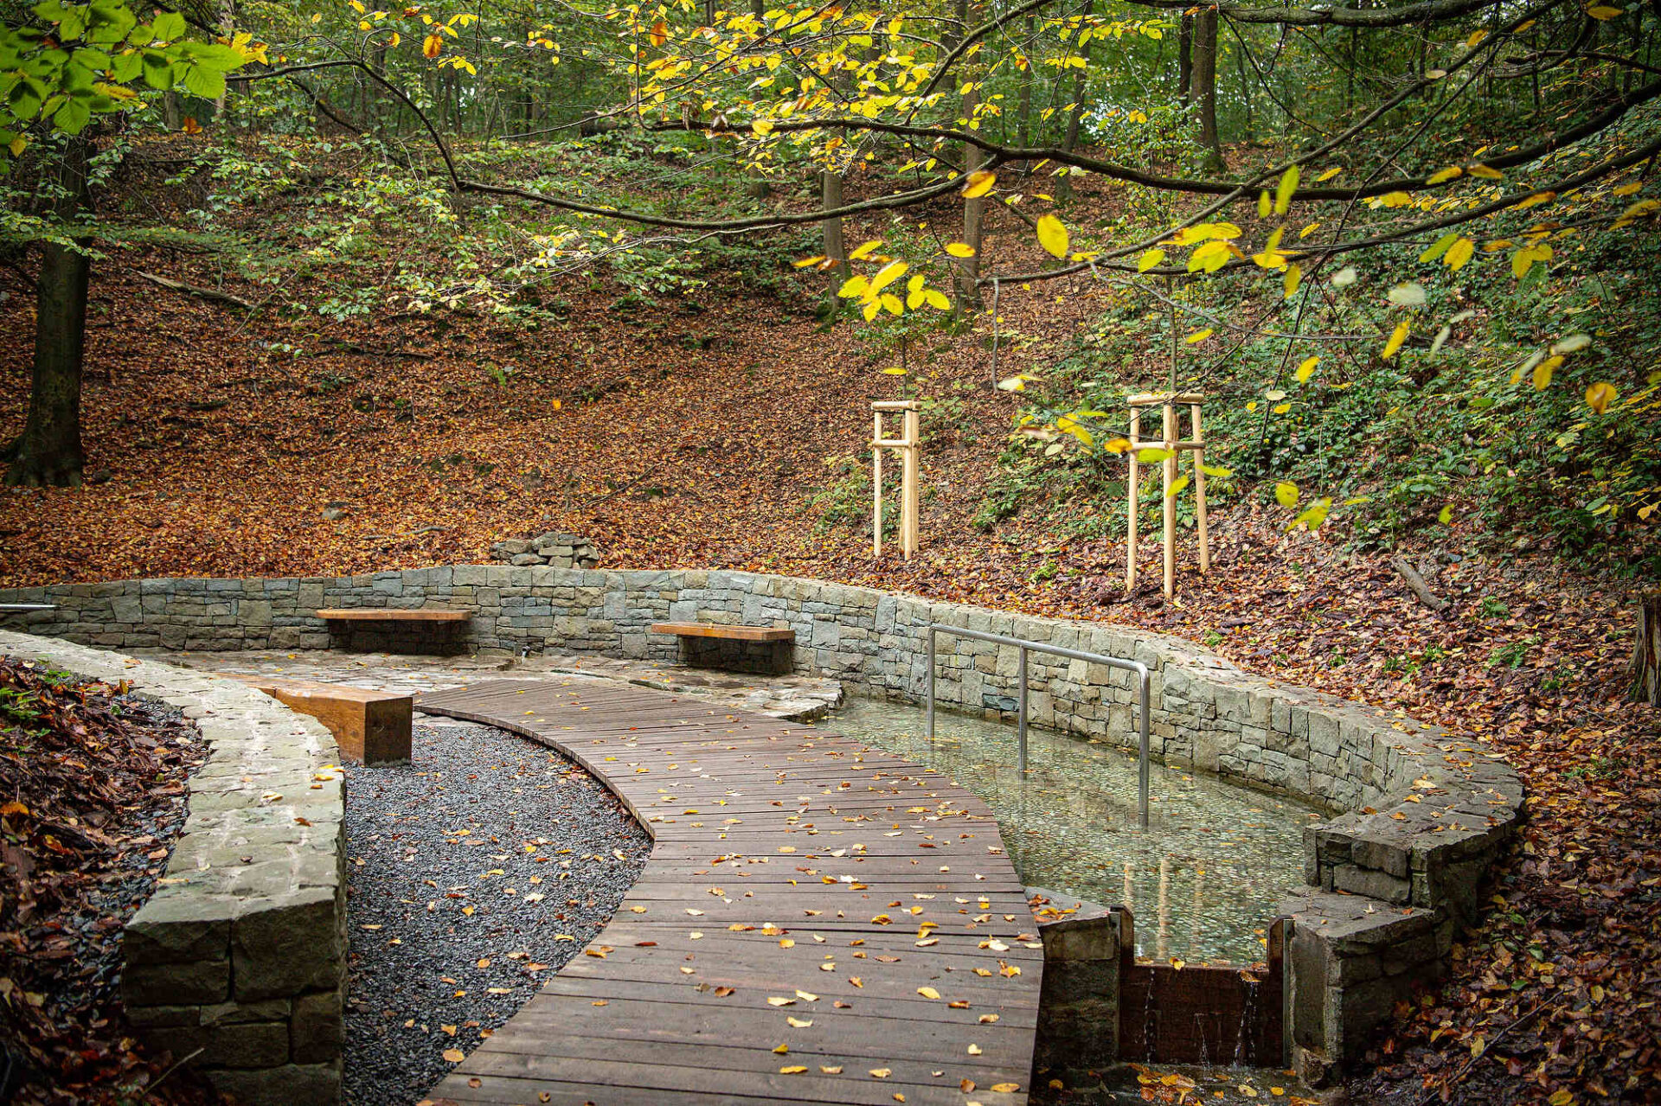
OSTRAVSKÉ LESOPARKY A PŘÍMĚSTKÉ LESY
CESTA VODY V BĚLSKÉM LESE
Solitérní stromy a skupinová zeleň
Plošná zeleň (bylinná, travní, litorální, keřová)
Prameny a studánky
Investor, zdroj fotografií: SMO

Slide 12
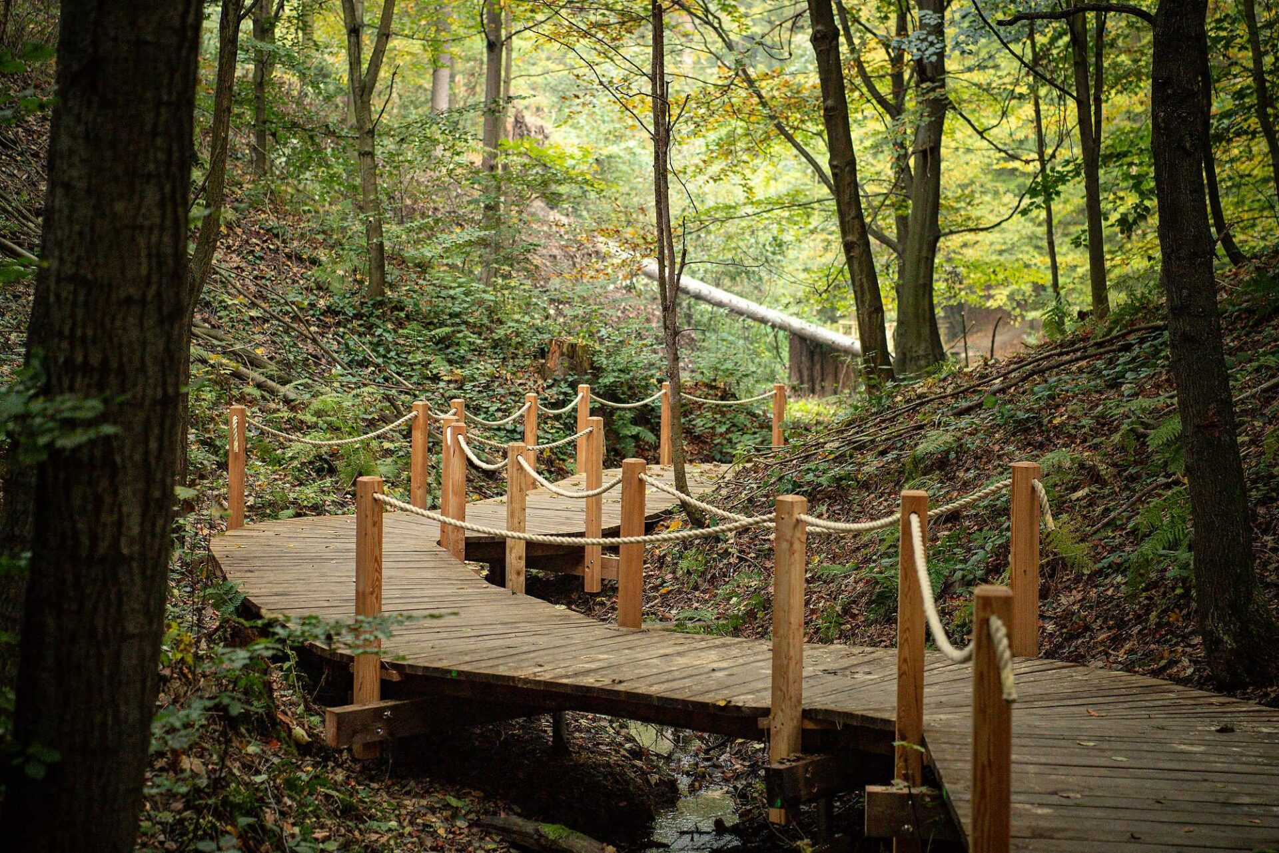
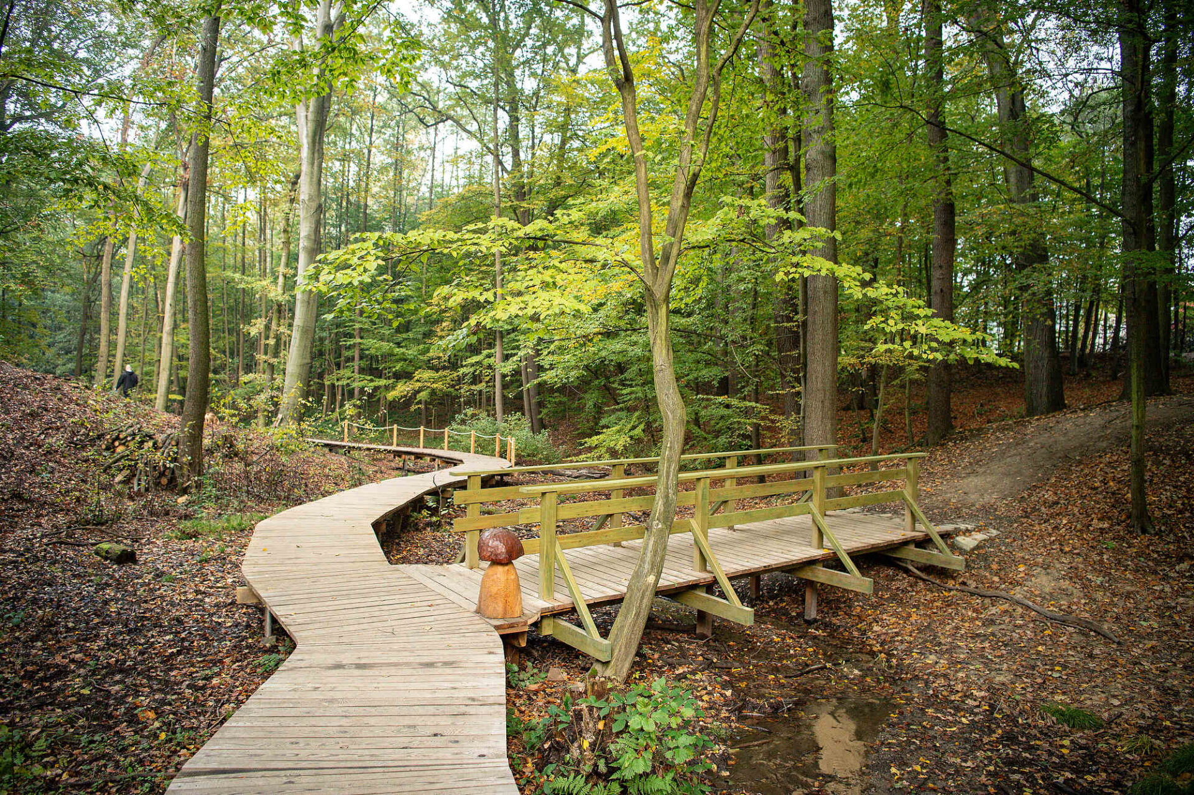
OSTRAVSKÉ LESOPARKY A PŘÍMĚSTKÉ LESY
CESTA VODY V BĚLSKÉM LESE
Povalové dřevěné chodníky, mostky a schodiště
Štěrkomlatové pěšiny
Investor, zdroj fotografií: SMO

Slide 13
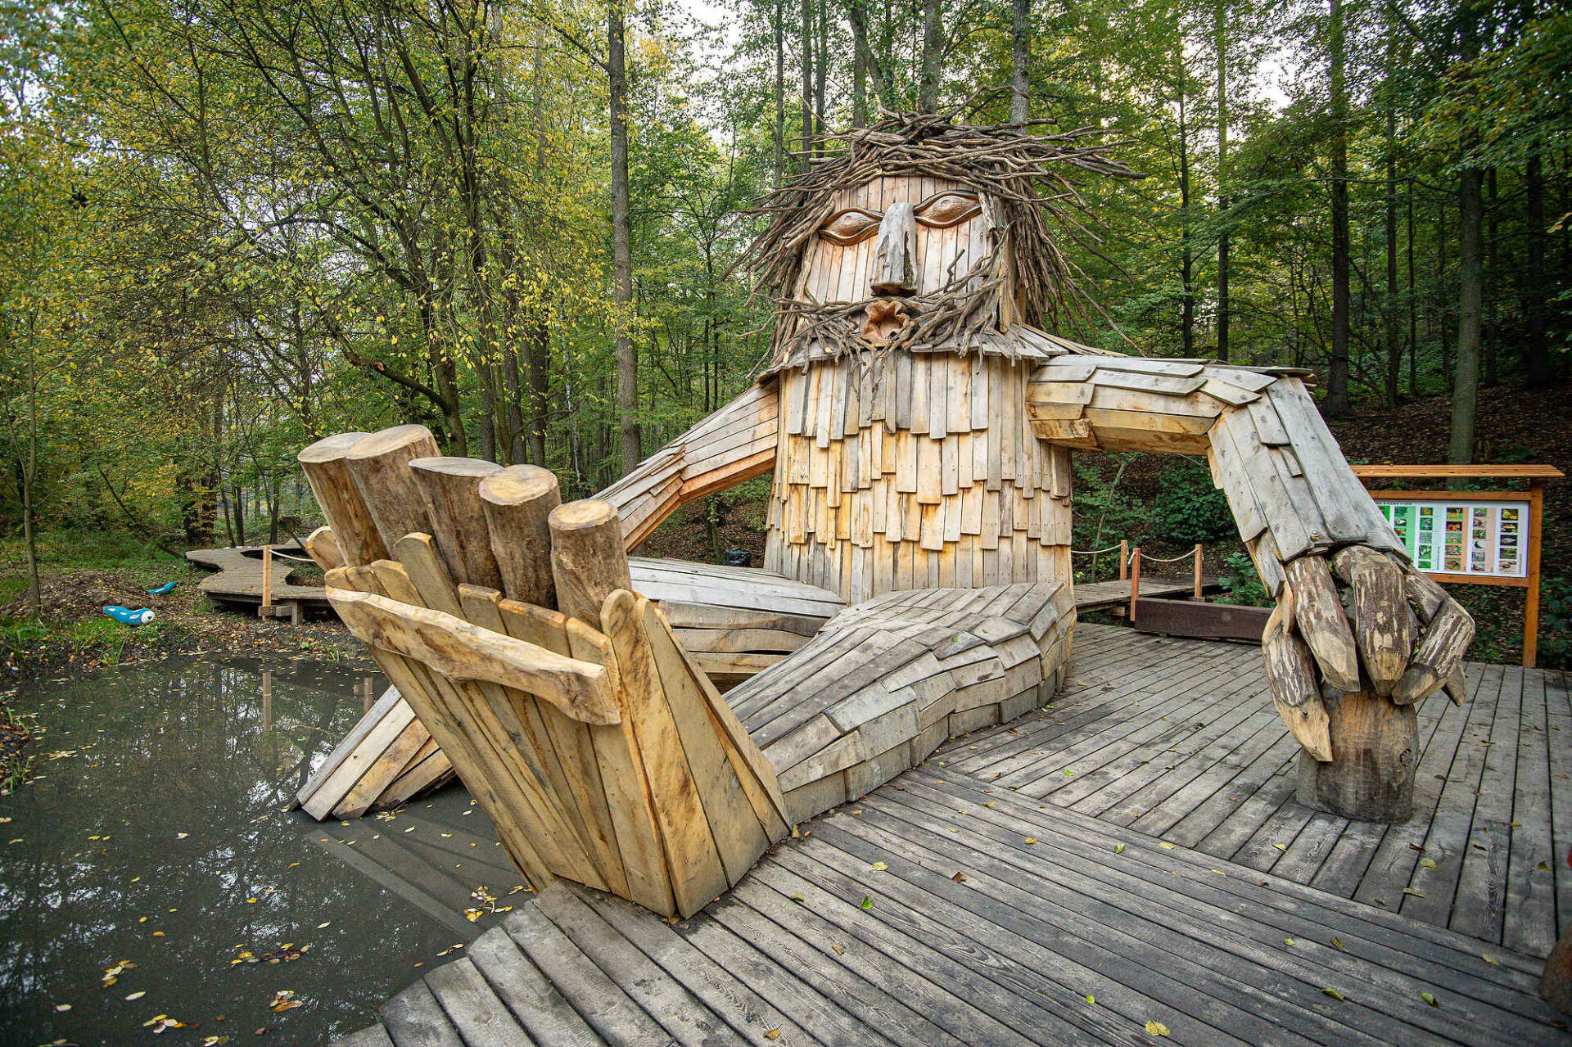
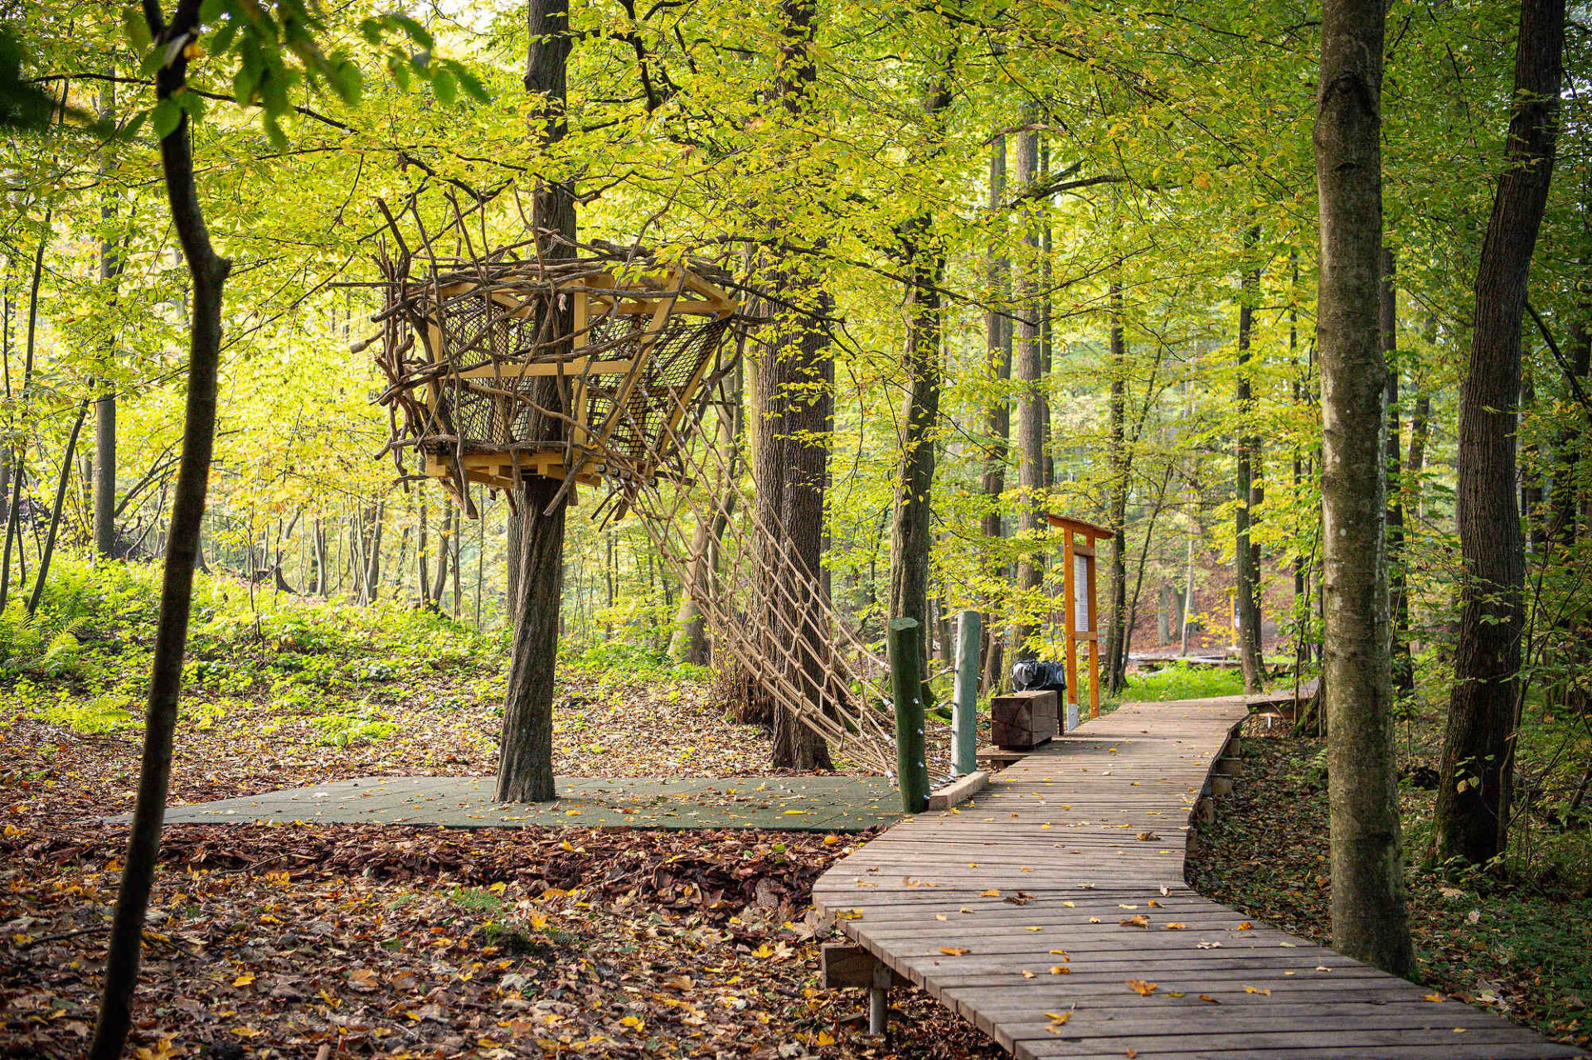
OSTRAVSKÉ LESOPARKY A PŘÍMĚSTKÉ LESY
CESTA VODY V BĚLSKÉM LESE
Retenční tůně a mokřady
Hrázky / suché poldry
Revitalizace potoku a nivy
Investor, zdroj fotografií: SMO

Slide 14
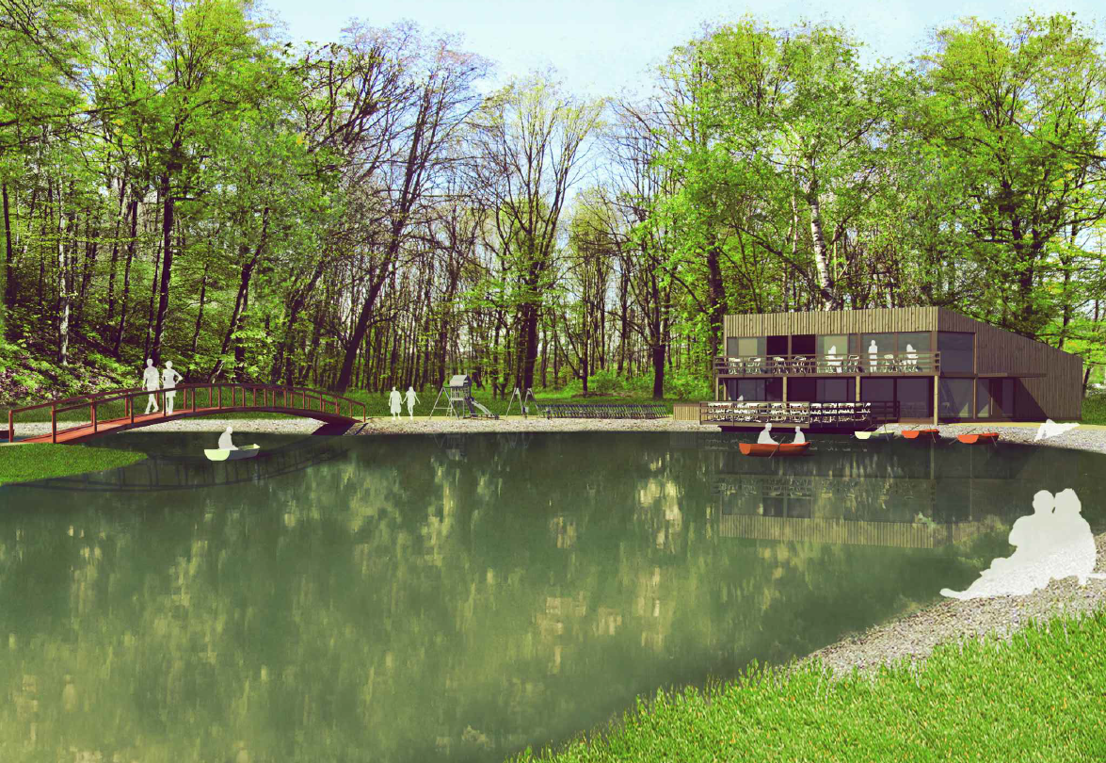
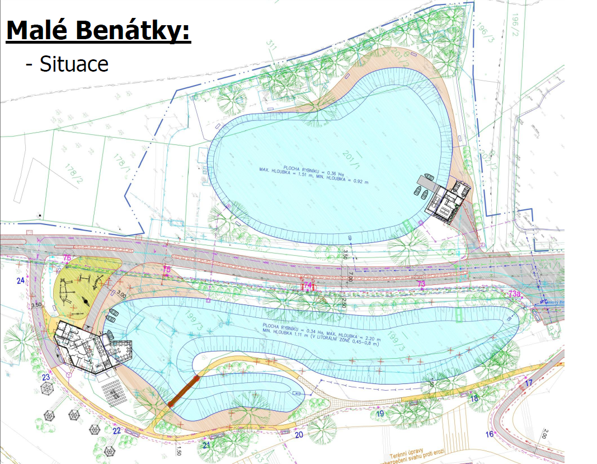
OSTRAVSKÉ LESOPARKY A PŘÍMĚSTKÉ LESY
LESOPARK BENÁTKY
A HULVÁCKÝ KOPEC
Malé vodní nádrže (kaskáda 3 rybníků) s mokřady
Solitérní stromy a skupinová zeleň
Plošná zeleň (bylinná, travní, litorální, keřová)
Pěší i cyklopropojení (2 mosty)
Investor, zdroj fotografií: SMO

Slide 15
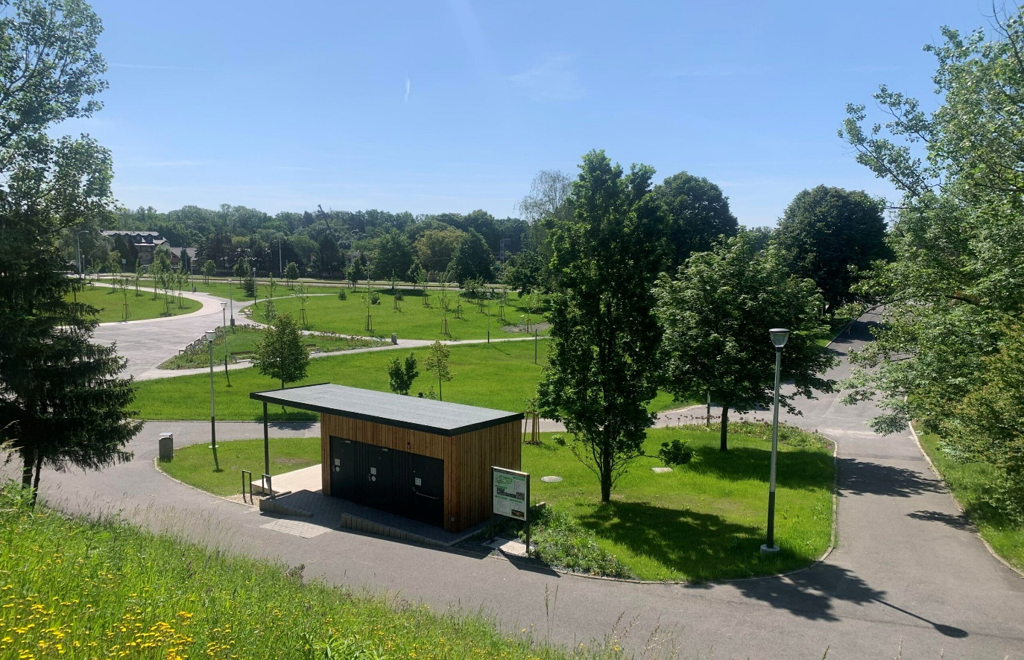
OSTRAVSKÉ MĚSTSKÉ PARKY
PARK U BOŘIKA V NOVÉ VSI
Stromy a keře v nezpevněných plochách
Parkové trávníky
Suchomilné trvalky (STV)
Štěrkomlatové povrchy
Drenážní beton
Investor, zdroj fotografií: SMO

Slide 16
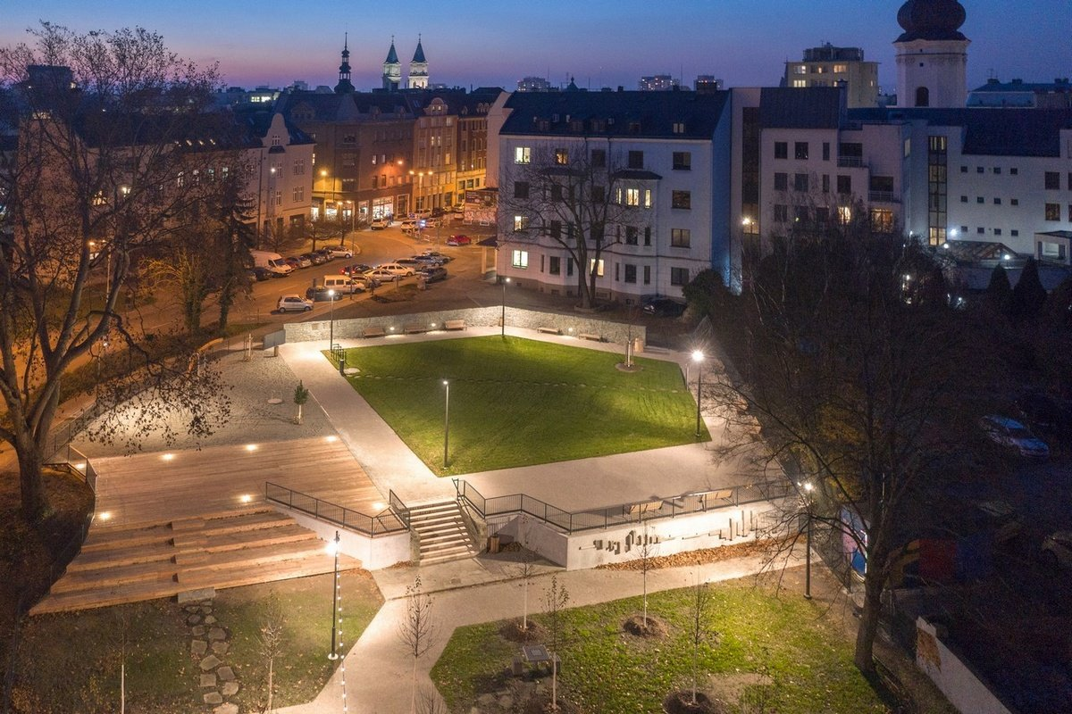
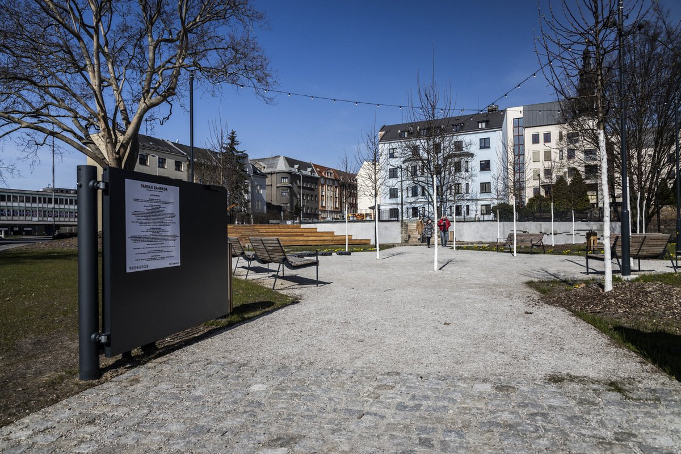
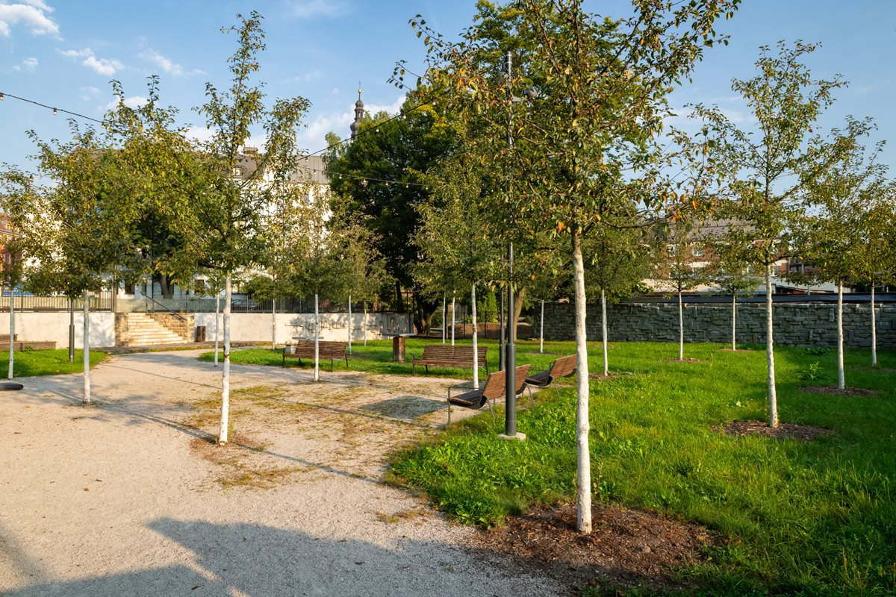
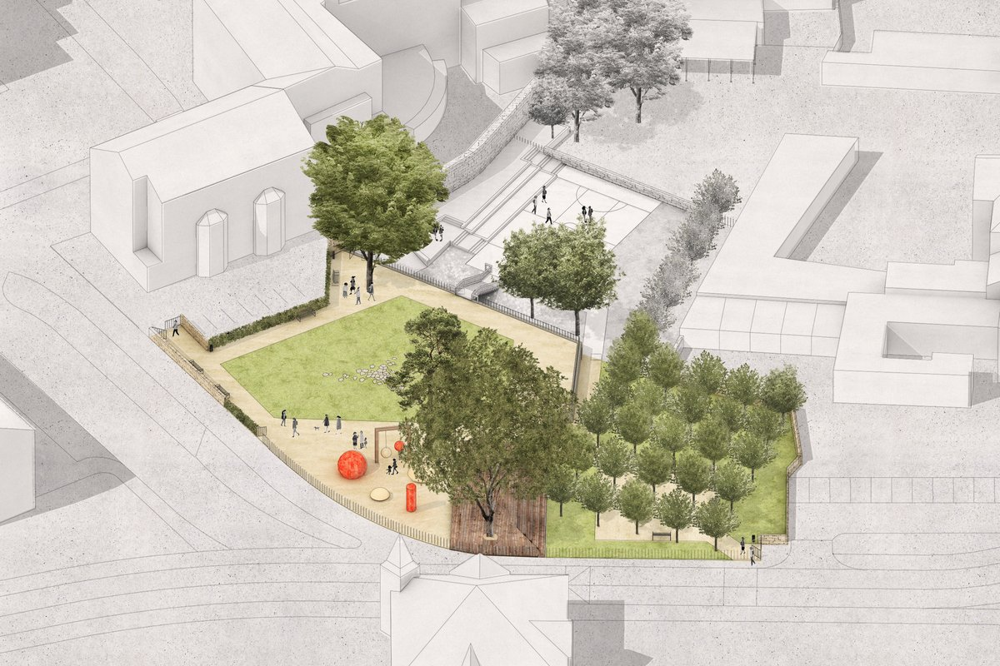
OSTRAVSKÉ MĚSTSKÉ PARKY
FARSKÁ ZAHRADA / PARK U BISKUPSTVÍ
Stromy a keře v nezpevněných plochách
Stromy a keře ve zpevněných plochách
Parkové trávníky
Suchomilné trvalky (STV)
Štěrkomlatové povrchy
Investor, zdroj fotografií: SMO

Slide 17
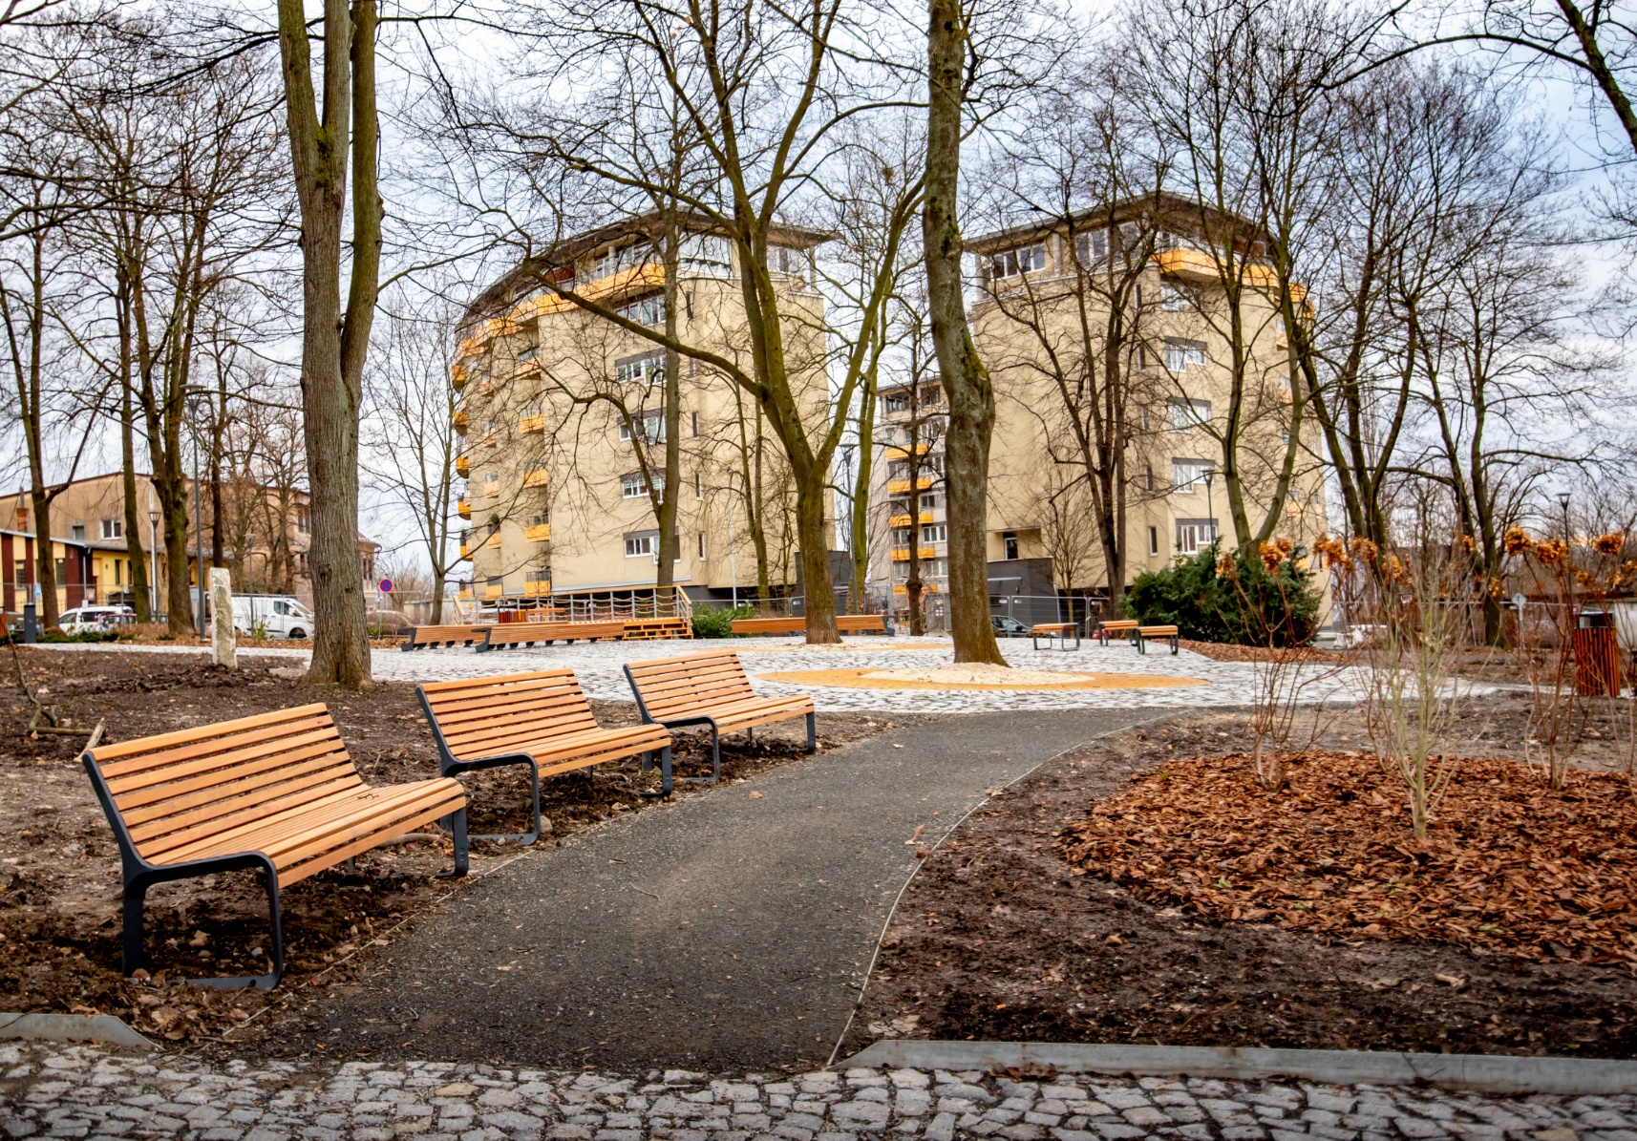
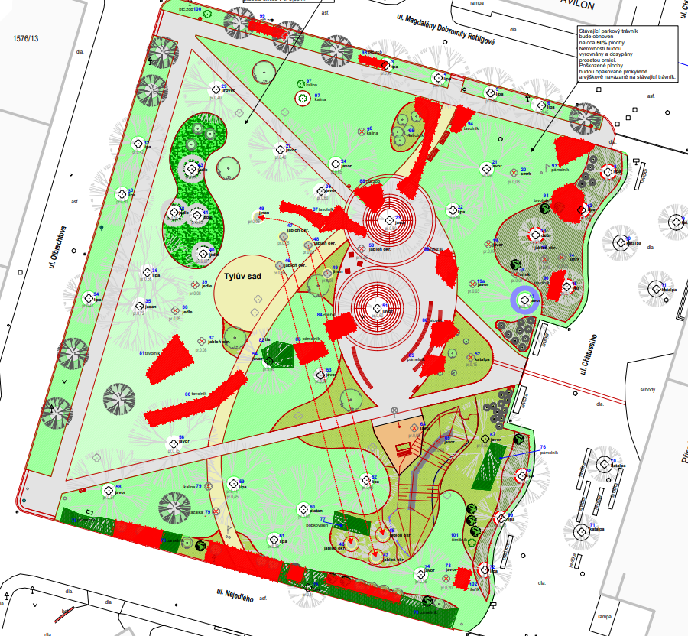
OSTRAVSKÉ MĚSTSKÉ PARKY
TYLŮV SAD U PŘF OÚ
Stromy a keře v nezpevněných plochách
Parkové trávníky a květnaté louky
Suchomilné trvalky (STV)
Štěrkomlatové a dlážděné povrchy z přírodního kameniva
Vsakovací průleh s regulovaným odtokem (mrtvé rameno)
Investor, zdroj fotografií: SMO

Slide 18
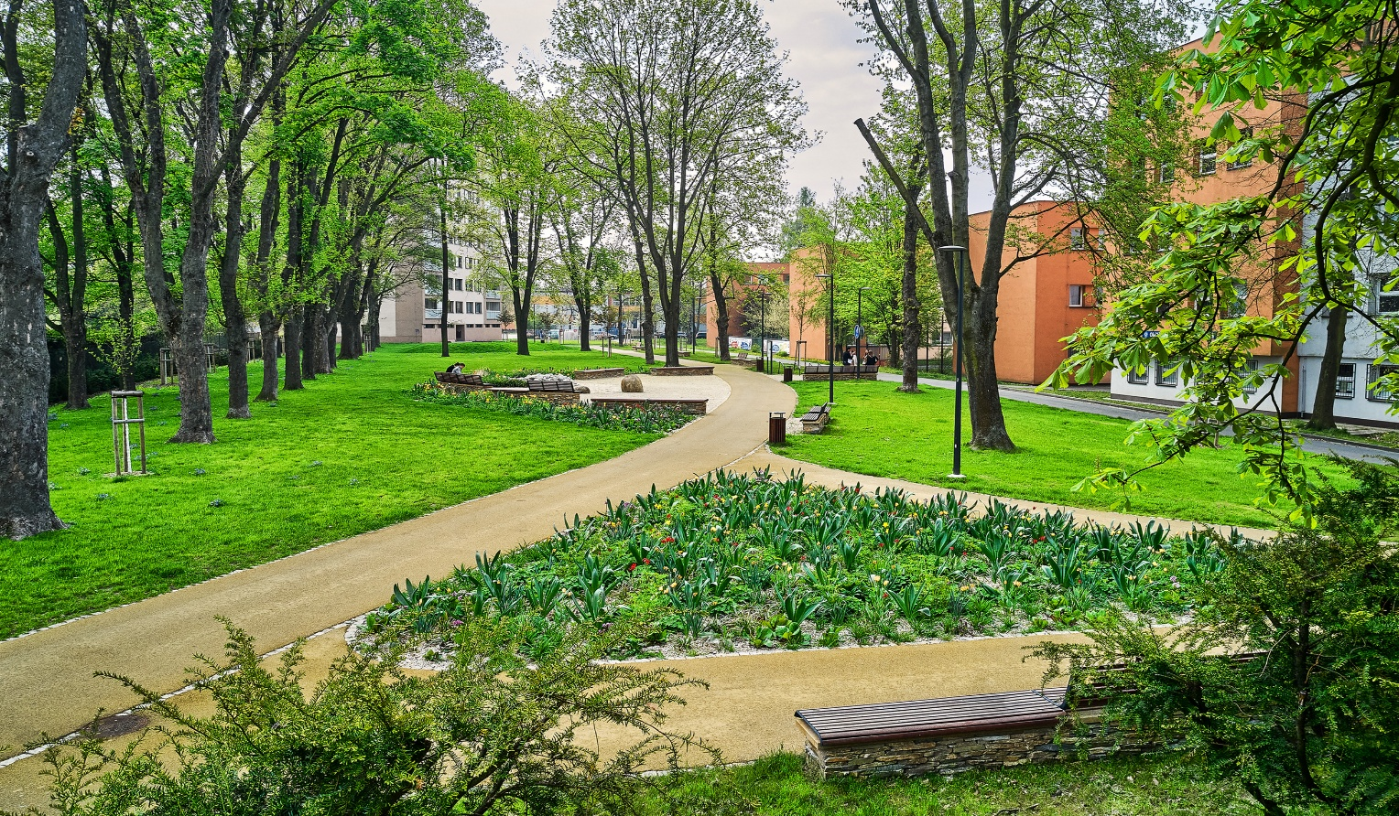
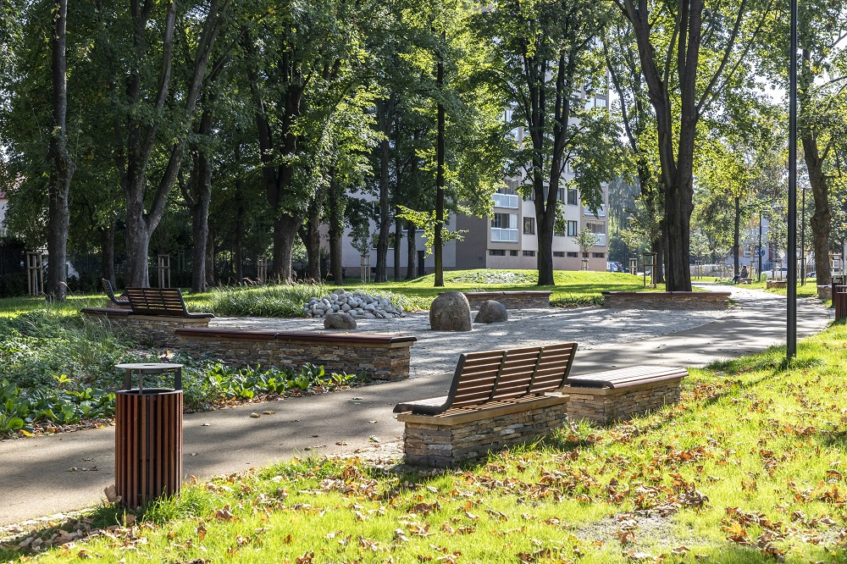
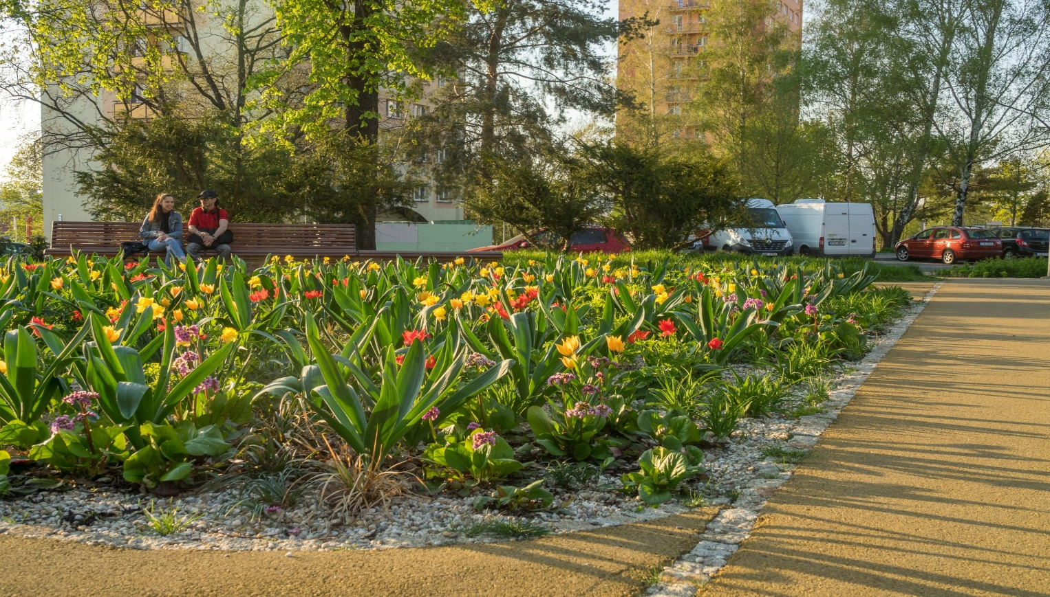
OSTRAVSKÉ MĚSTSKÉ PARKY
SMETANŮV SAD
V MARIÁNSKÝCH HORÁCH
Stromy a keře v nezpevněných plochách
Parkové trávníky a květnaté louky
Suchomilné trvalky (STV)
Dlážděné povrchy z přírodního kameniva
Investor, zdroj fotografií: SMO

Slide 19
OSTRAVSKÉ MĚSTSKÉ PARKY
SMETANŮV SAD
V MARIÁNSKÝCH HORÁCH
Stromy a keře v nezpevněných plochách
Parkové trávníky a květnaté louky
Suchomilné trvalky (STV)
Dlážděné povrchy z přírodního kameniva
Investor, zdroj fotografií: SMO

Slide 20
OSTRAVSKÉ MĚSTSKÉ PARKY
PARK U ZÁMKU ZÁBŘEH (OVA-JIH)
Stromy a keře v ne/zpevněných plochách
Zeleň samopnoucí
Parkové trávníky a květnaté louky
Suchomilné trvalky (STV)
Štěrkomlatové a dlážděné povrchy z přírodního kameniva
Vodní prvek (pítko)
Investor, zdroj fotografií: SMO

Slide 21
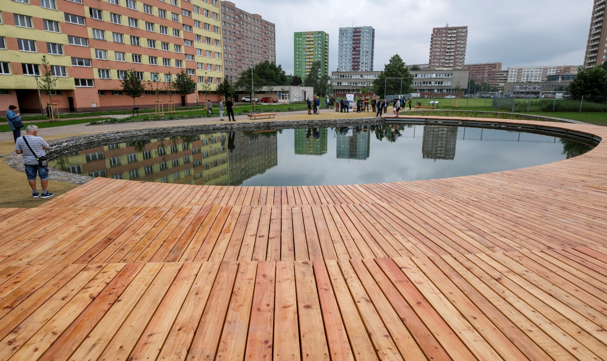
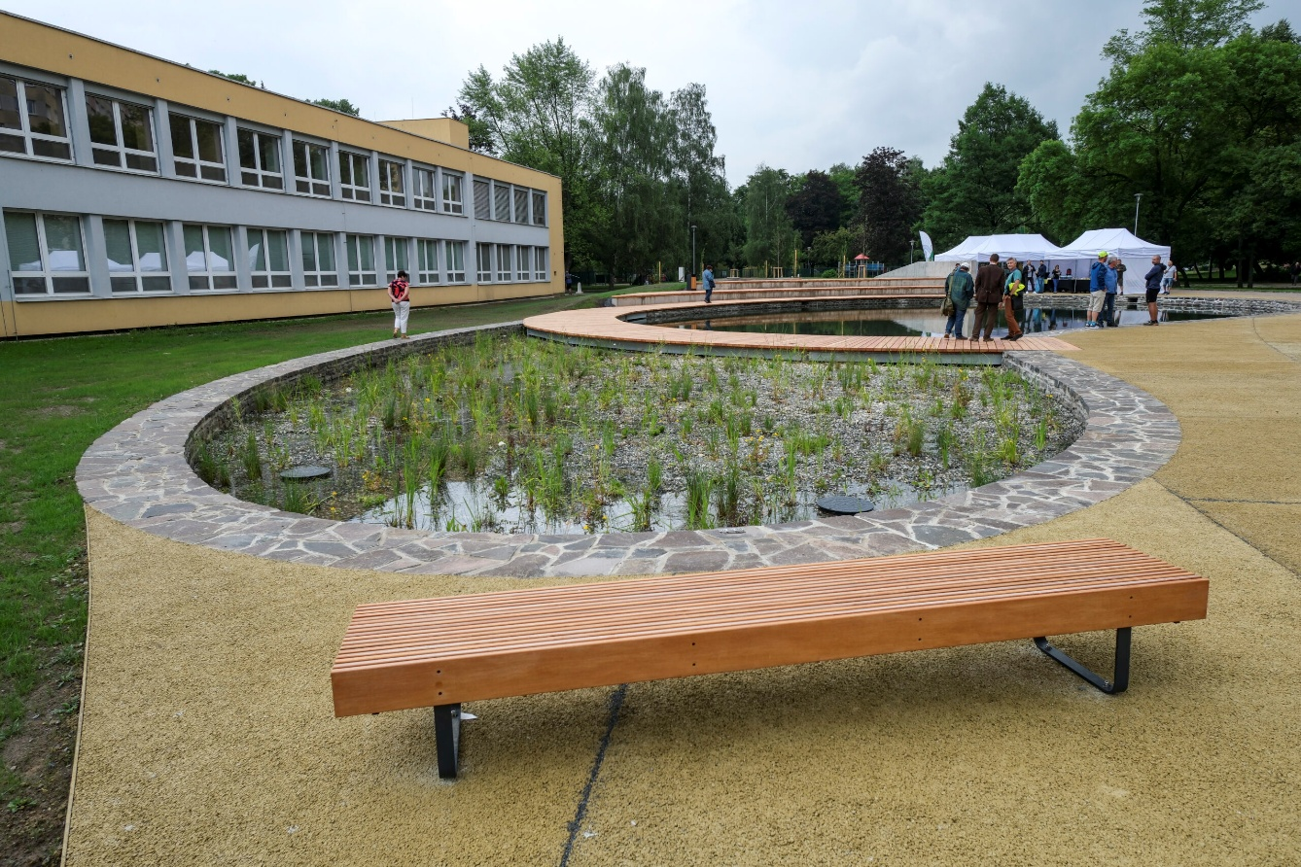
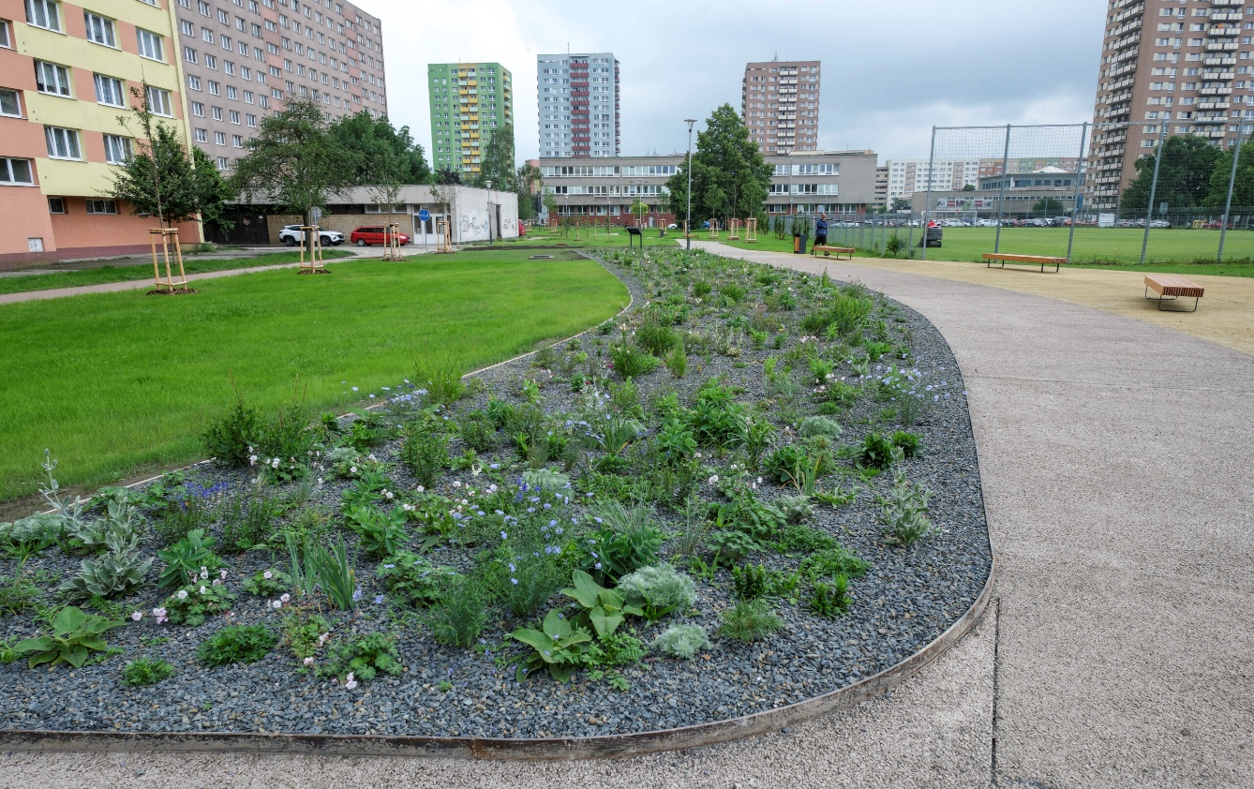
OSTRAVSKÉ MĚSTSKÉ PARKY
PARK ZA POLIKLINIKOU HRABŮVKA (OVA-JIH)
Stromy a keře v nezpevněných plochách (solitérní, skupinové i liniové výsadby)
Parkové trávníky a květnaté louky
Suchomilné trvalky (STV)
Štěrkomlatové a dlážděné povrchy z přírodního kameniva
Štěrkový trávník
Drenážní beton
Akumulace a využití dešťových vod (střecha MŠ)
Přírodní vodní biotop s litorální částí
Investor, zdroj fotografií: SMO

Slide 22
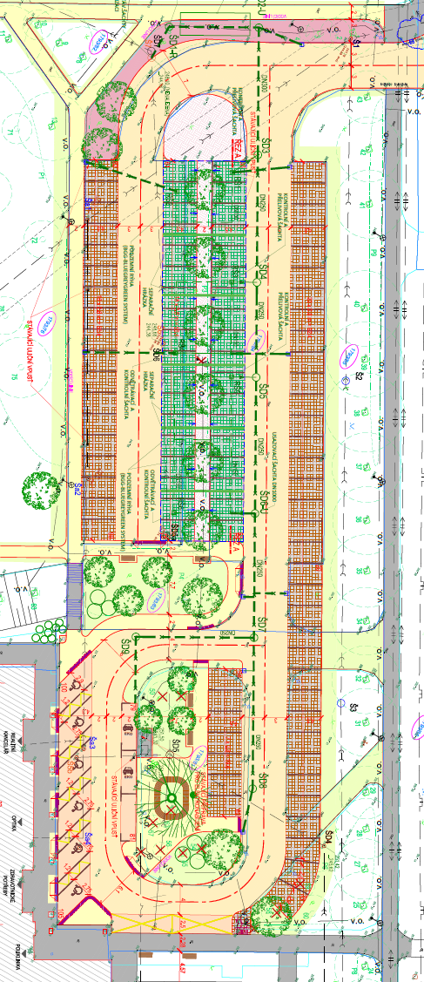
OZELENĚNÍ PARKOVIŠTĚ
U POLIKLINIKY V KARVINÉ
Stromy a keře ve zpevněných plochách (solitérní)
Suchomilné trvalky (STV)
Drenážní betonová vsakovací dlažba
Podzemní vsakovací rýha s regulovaným odtokem
Podzemní akumulační nádrž
Investor, zdroj fotografií: SMK

Slide 23
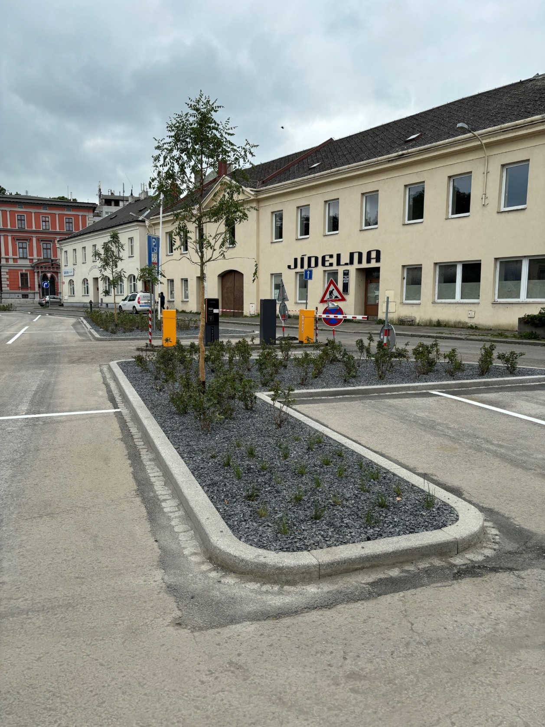
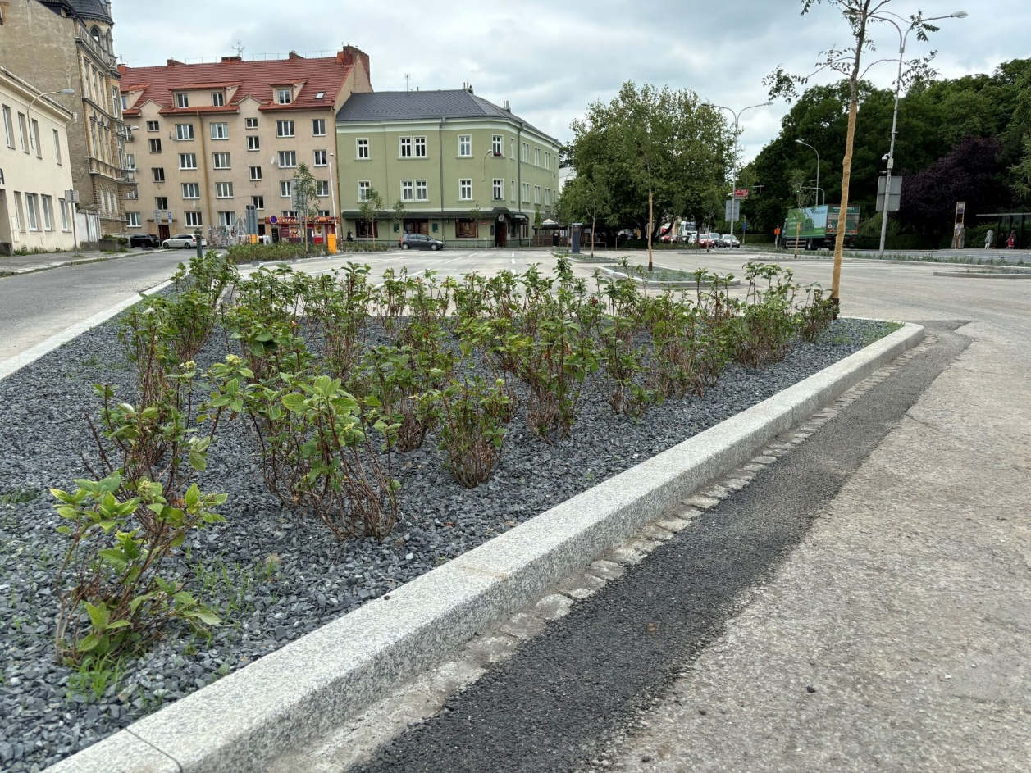
OZELENĚNÍ PARKOVIŠTĚ
NA NÁMĚSTÍ SVOBODY V OPAVĚ
Stromy a keře ve zpevněných plochách (solitérní)
Nové taxony dřevin odolné vůči změnám klimatu – svítele latnaté Koelreuteria paniculata
Suchomilné trvalky (STV)
Investor, zdroj fotografií: SMO

Slide 24
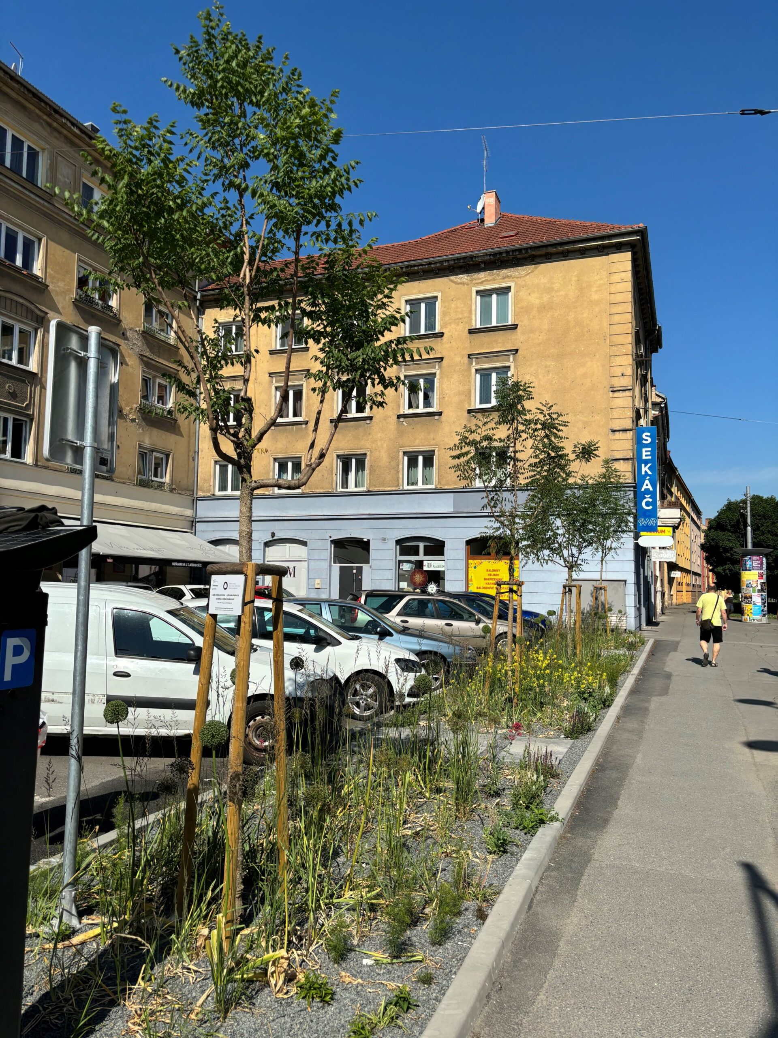
OZELENĚNÍ PARKOVIŠTĚ
VÝSADBA ZELENĚ U ZLATÉHO KŘÍŽE V OPAVĚ
Stromy a keře ve zpevněných plochách (solitérní)
Nové taxony dřevin odolné vůči změnám klimatu – svítele latnaté Koelreuteria paniculata
Suchomilné trvalky (STV) místo nepropustných zpevněných ploch
Zvýšení biodiverzity
Přirozené zasakování skrze propustné souvrství
Investor, zdroj fotografií: SMO

Slide 25
SMÍŠENÉ TRVALKOVÉ VÝSADBY V OSTRAVĚ
OZELENĚNÍ TRAMVAJOVÉ TOČNY NA VŘESINSKÉ (PORUBA)
Stromy a keře ve zpevněných plochách (solitérní)
Nové taxony dřevin odolné vůči změnám klimatu – kdouloň obecná Cydonia oblonga
Suchomilné trvalky (STV) místo nepropustných zpevněných ploch
Zvýšení biodiverzity
Přirozené zasakování skrze propustné souvrství

Slide 26
SMÍŠENÉ TRVALKOVÉ VÝSADBY V OSTRAVĚ
OZELENĚNÍ TROLEJBUSOVÉ TOČNY NA NÁM. REPUBLIKY (MOaP)
OZELENĚNÍ UL. RUDNÁ (VÍTKOVICE)
OZELENĚNÍ UL. HORNÍ (OVA-JIH)
OZELENĚNÍ UL. FRANCOUZSKÉ (PORUBA)

Slide 27
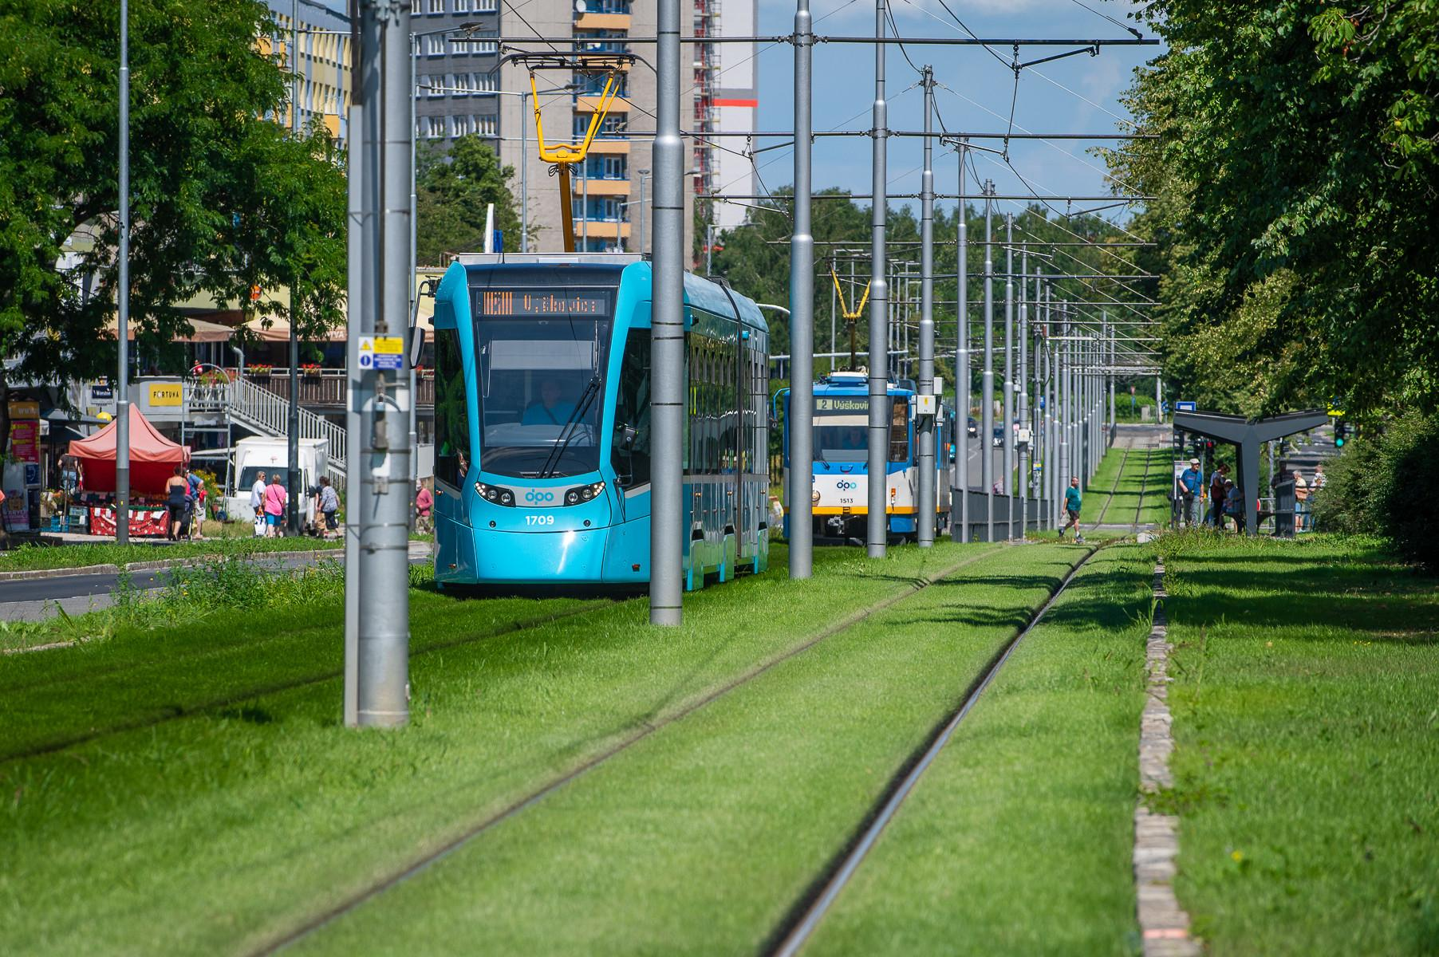
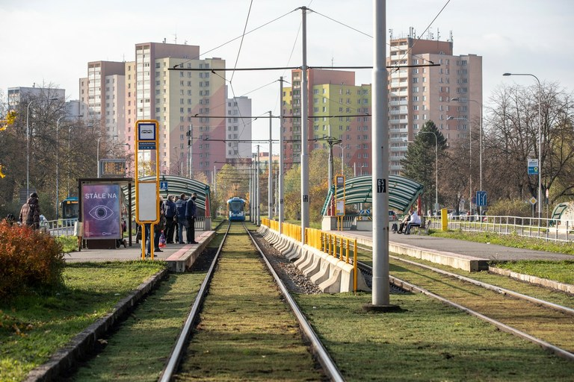
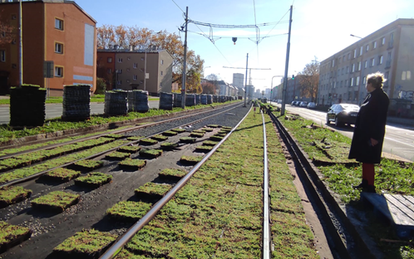
ZELENÉ TRAMVAJOVÉ PÁSY
EXTENZIVNÍ ROZCHODNÍKOVÉ (UL. DR. MARTÍNKA, UL. HORNÍ)
INTENZIVNÍ TRAVNÍ (UL. VÝŠKOVICKÁ)
Investor: SMO, DPO

Slide 28
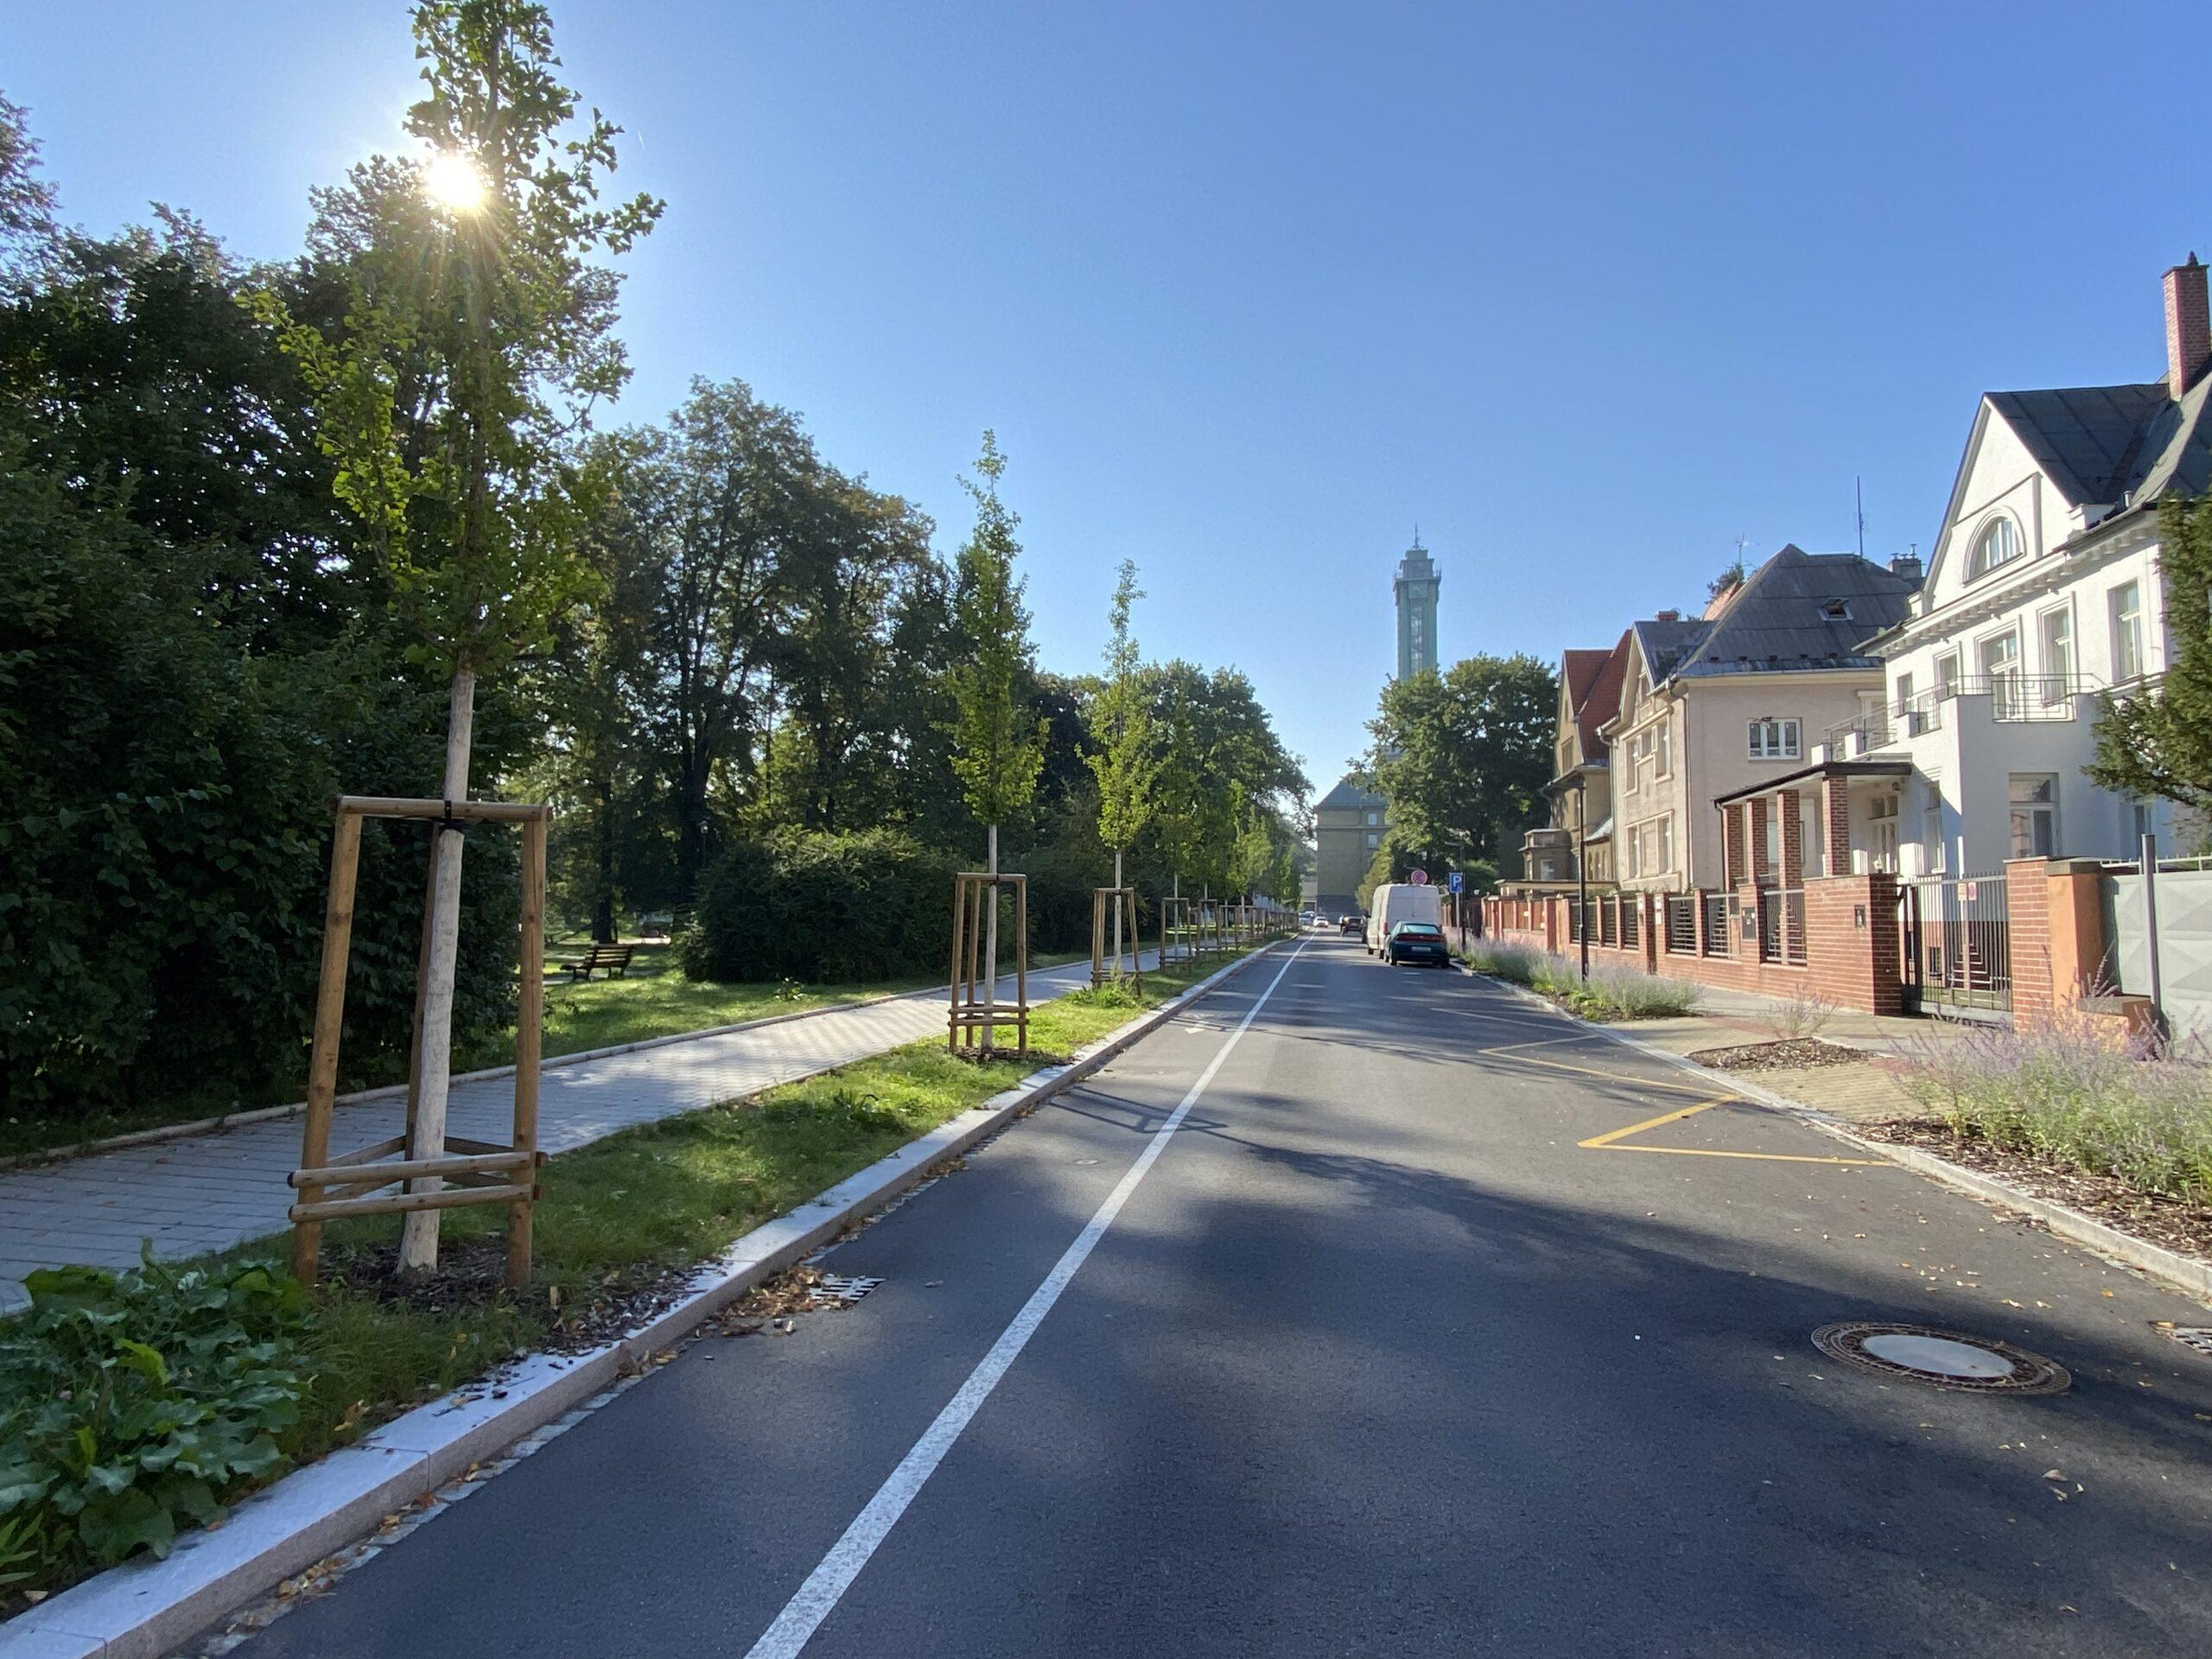
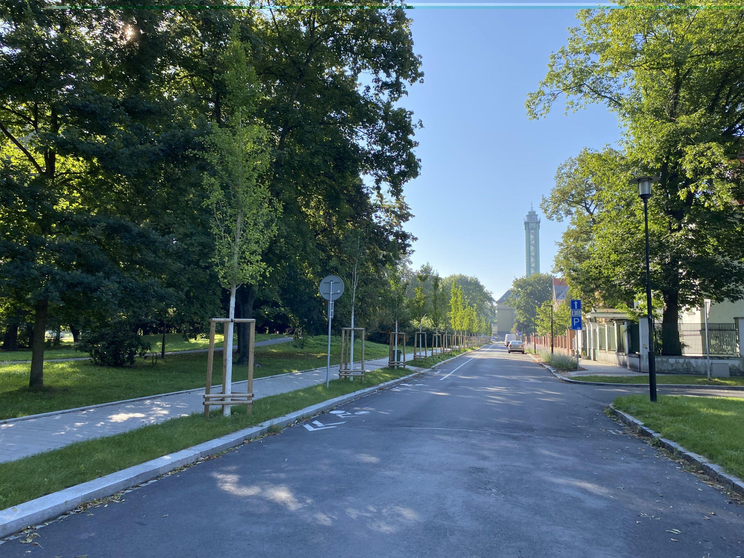
ULIČNÍ STROMOŘADÍ
ULICE SADOVÁ (MOaP)
Stromy a keře ve zpevněných plochách (liniová výsadba)
taxony dřevin odolné vůči změnám klimatu – jinan dvojlaločná Ginkgo biloba
Suchomilné trvalky (STV)
Zvýšení biodiverzity
Přirozené zasakování skrze propustné souvrství

Slide 29
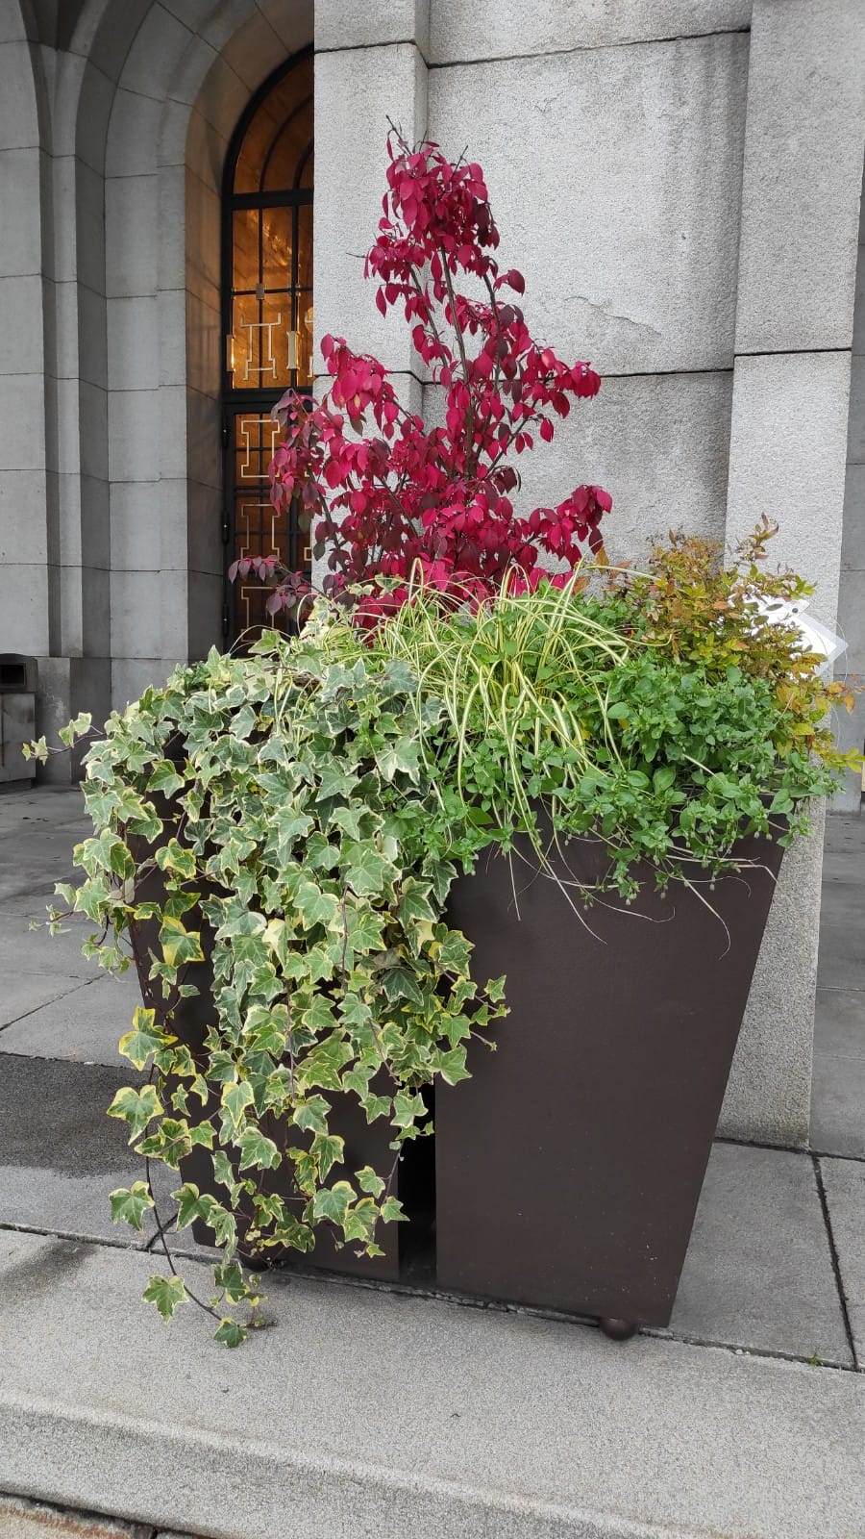
MOBILNÍ NÁDOBOVÁ ZELEŇ
NÁDOBOVÁ MOBILNÍ ZELEŇ (HLAVNÍ VSTUP - NOVÁ RADNICE)

Slide 30
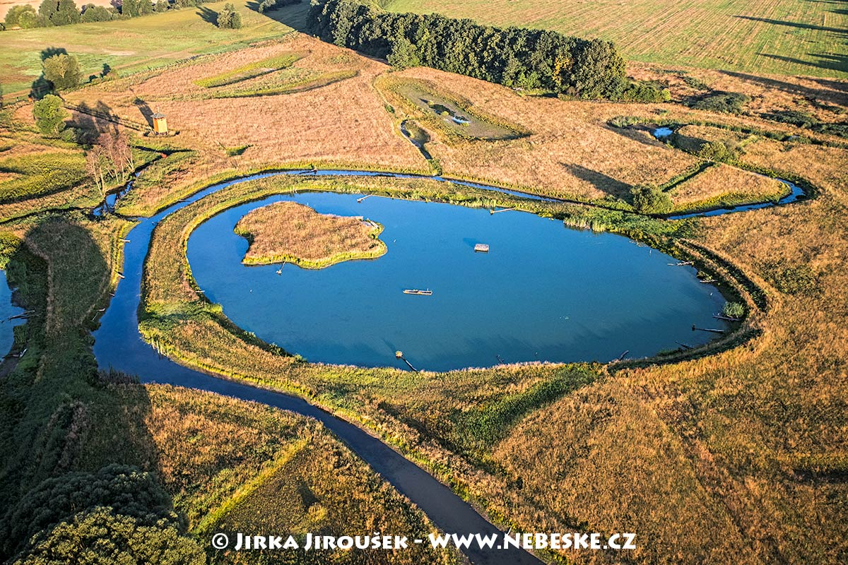
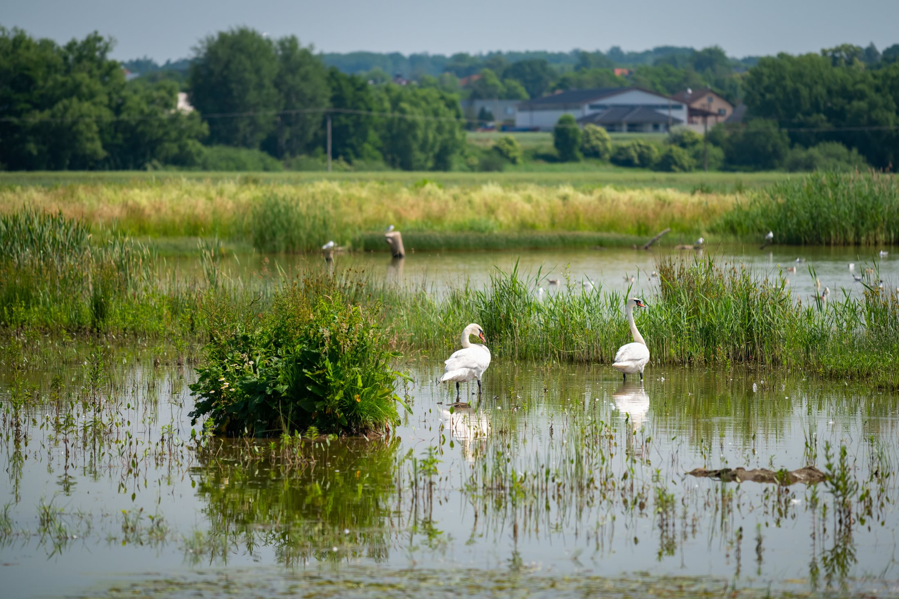
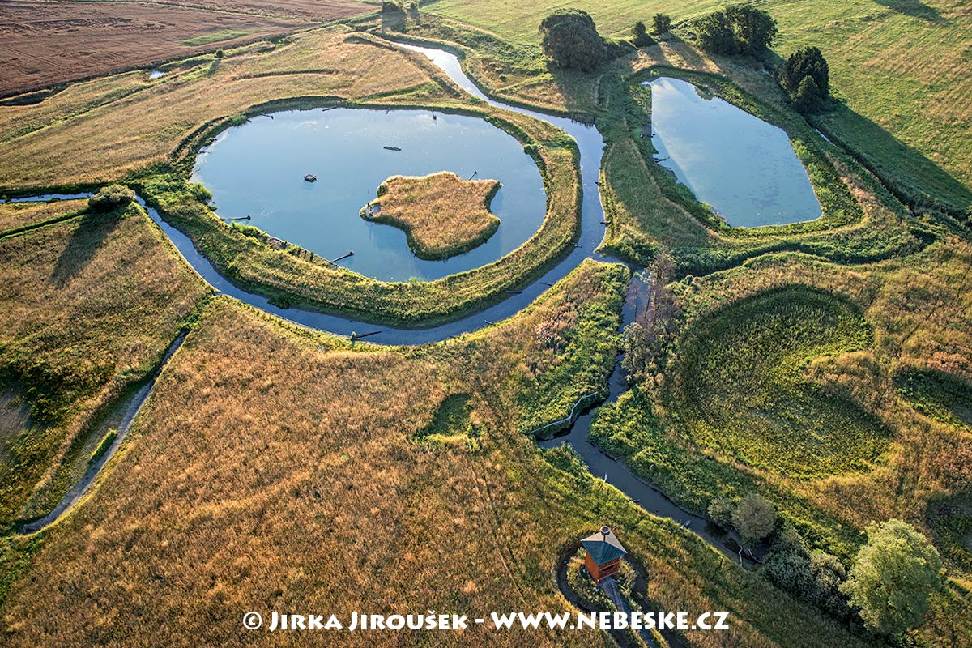
KRAJINA – VODA - ZELEŇ
KOZMICKÉ PTAČÍ LOUKY
Mokřady a tůně
Revitalizace toku / nivy
Květnaté louky
Litorální vegetace

Slide 31
Portál MiSe Klima
DĚKUJI ZA POZORNOST
Dalibor Lička
licka@msid.cz
MiSe Klima
www.miseklima.msk.cz

